Slide 1
“Ban đầu”
Gen. 1:1
Sáng Thế Ký
Dẫn Nhập
Tiến sĩ Rick Griffith • Trường Kinh Thánh Singapore • BibleStudyDownloads.org

Slide 2
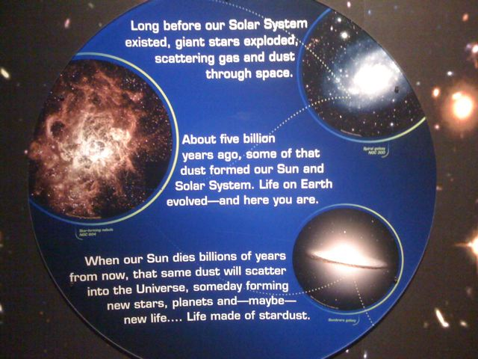
Worldly View of Origins
Text to translate & paste at left
Text to translate & paste at left
Text to translate & paste at left
Notes:
I took these pictures from the Chabot Space & Science Center in Oakland, California in July 2009. What creativity! What ignorance!

Slide 3
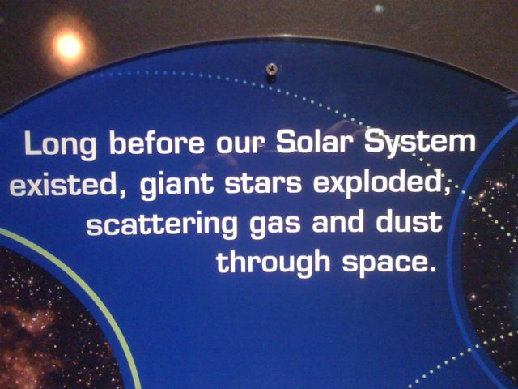
Worldly View of Origins
Text to translate & paste at left

Slide 4
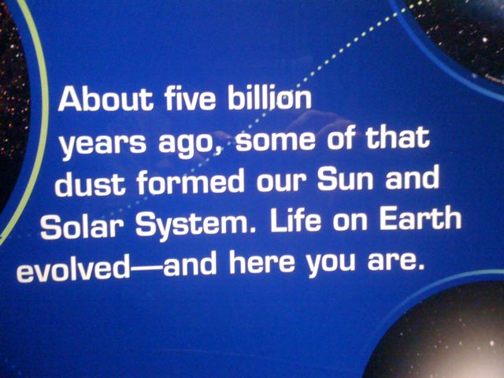
Worldly View of Origins
Text to translate & paste at left

Slide 5
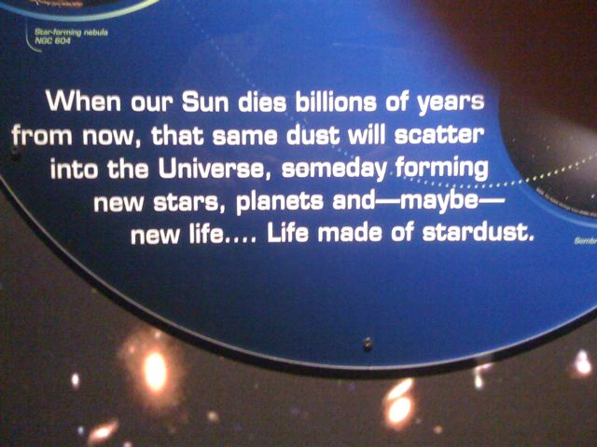
Worldly View of Origins
Text to translate & paste at left

Slide 6
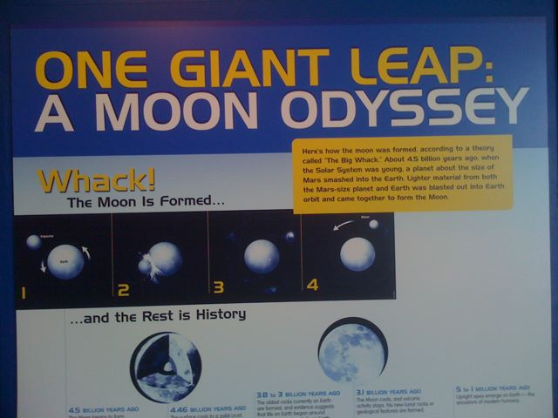
Worldly View of Origins
ONE GIANT LEAP:
A MOON ODYSSEY
Whack!
The Moon is Formed…
…and the Rest is History

Slide 7
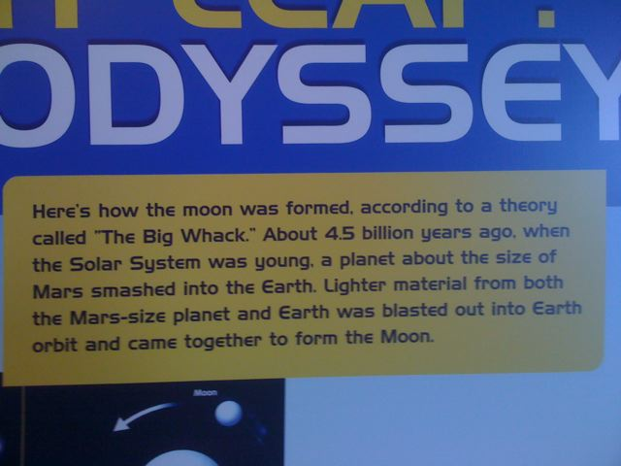
Worldly View of Origins
Text to translate & paste at left

Slide 8
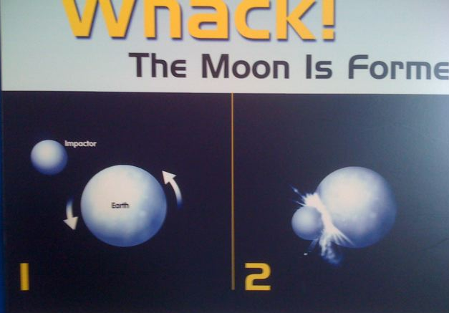
Worldly View of Origins
Whack!
The Impacter hit the Earth
Impacter
Earth

Slide 9
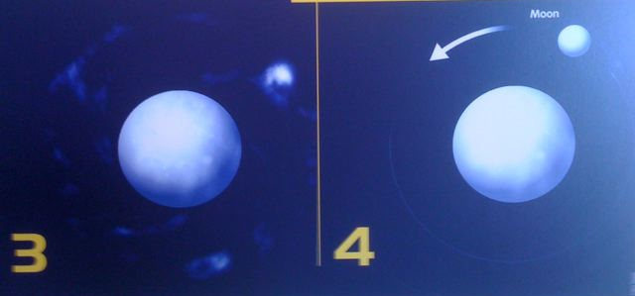
The Moon formed from the Earth
Moon

Slide 10
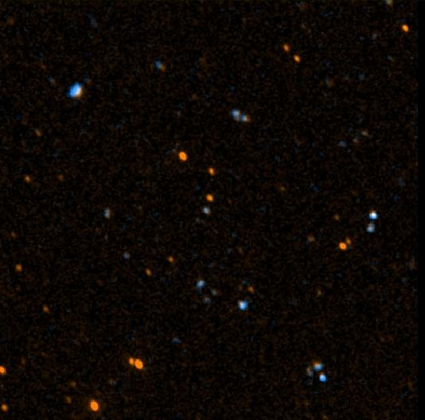


Tựa đề
57
Hê-bơ-rơ:
tyvarb
bereshith
Ban đầu
Hy-lạp:
ge,nesij
genesis
‘khởi thuỷ, nguồn gốc, ra đời’
17
©2003 TBBMI
7.5.03a.

Slide 11
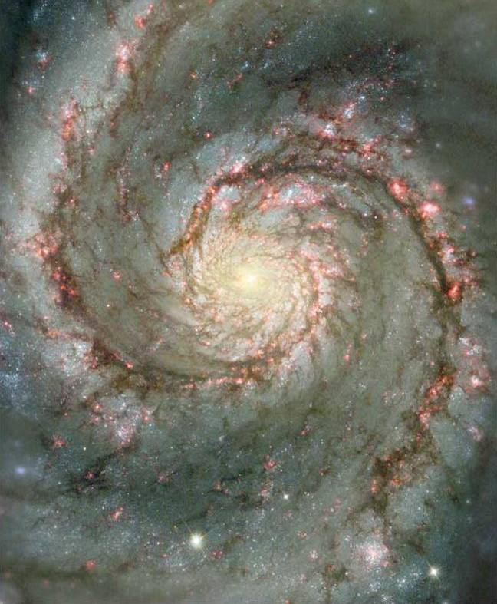
Câu hỏi Sáng Thế
58
Ban đầu
Chúng ta từ đâu đến?
Vì sao có điều ác trên thế giới này?
Có hy vọng gì không?
18
©2003 TBBMI
7.5.03a.

Slide 12

“Big N-ings” (Khởi đầu – Lớn)
58
Walk Through The Bible ©1989

Slide 13

Tác quyền của Sáng Thế Ký
57
Quan điểm truyền thống: Môi-se
Quan điểm Phê bình: JEDP
J
Jehovah
(Giê-hô-va)
850 TC
E
Elohim
(Đức Chúa Trời)
750 TC
D
Phục-truyền
Trường phái
550 TC
P
Tế lễ
Bộ luật
450 TC

Slide 14
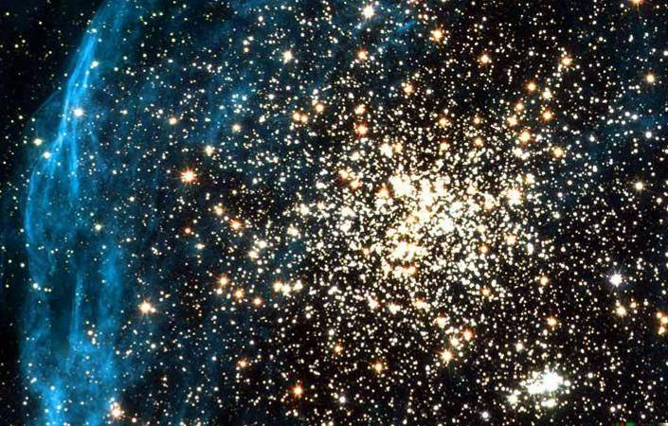
Từ Chìa Khóa của Sáng Thế Ký:
56
Tuyển chọn
19
©2003 TBBMI
7.5.03a.

Slide 15

Ủng hộ cho sự Tuyển Chọn và chủ đề chính
Tuyển chọn
59-62
Sự tể trị tối cao của Đức Chúa Trời và mong muốn chia sẻ quyền cai trị này với con người (1:26) hoàn toàn là sự lựa chọn của một mình Ngài
Cấu trúc mười-một-phần thu hẹp dòng giống được tuyển chọn là dân mà Đức Chúa Trời có thể thông công
Toàn bộ phát thảo chuyển từ sự lựa chọn A-đam và dòng dõi ông (1-11) cho đến Áp-ra-ham và dòng dõi ông (12-50)
Sự tuyển chọn được lặp lại đứa nhỏ trổi hơn đứa lớn cho thấy sự lựa chọn của Đức Chúa Trời tốt hơn của con người
20
©2003 TBBMI
7.5.03a.

Slide 16
God chose the older son to serve the younger!
Tuyển chọn
62
Older serves the | Younger | References
Nahor | Abraham | 11:27-28
Ishmael | Isaac | 21:10-12
Esau | Jacob | 25:29-34; 27:27-29, 38-40
Reuben, etc. (10 older brothers) | Joseph | 37:5-11
Manasseh | Ephraim | 48:13-14, 17-20
Reuben, Simeon, Levi (all 3 are older brothers) | Judah | 49:8-12
©2003 TBBMI
7.5.03a.
20

Slide 17

Genesis Summary Statement
56
63
41
The narrow lineage of Israel from Creation to Joseph informs Israel it began by God's election for rule and unconditional promise for blessings through Abraham in contrast to the Canaanites

Slide 18

Quan điểm vòng xoay lịch sử
58
AI?
ĐCT
Hội thánh
Các dân tộc
Các sứ đồ
Các tổ phụ
Các chi phái
Christ
Y-sơ-ra-ên
Các tiên tri
Thầy tế lễ
Các vua
Quan xét

Slide 19
Sáng-thế Ký trong quan điểm vòng xoay lịch sử
58
SÁNG THẾ KÝ
ĐCT
Hội thánh
Các dân tộc
Các sứ đồ
Các tổ phụ
Các chi phái
Christ
Y-sơ-ra-ên
Các tiên tri
Thầy tế lễ
Các vua
Các quan xét

Slide 20
Dòng thời gian
58
SÁNG THẾ KÝ = 2369 năm
Jesus
Đa-vít
Áp-ra-ham
Hồng thủy
Ngày nay
Các vua
Hội thánh
Chi phái
3000
2000
1000
0
1000
2000
Sáng tạo
Sáng tạo mới

Slide 21
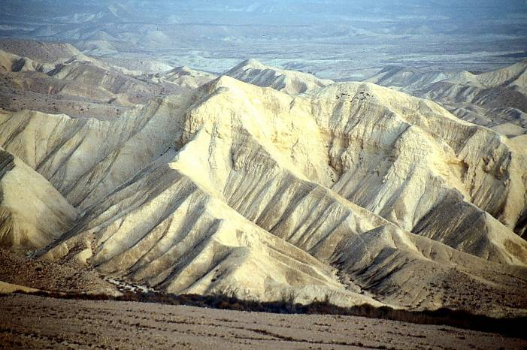
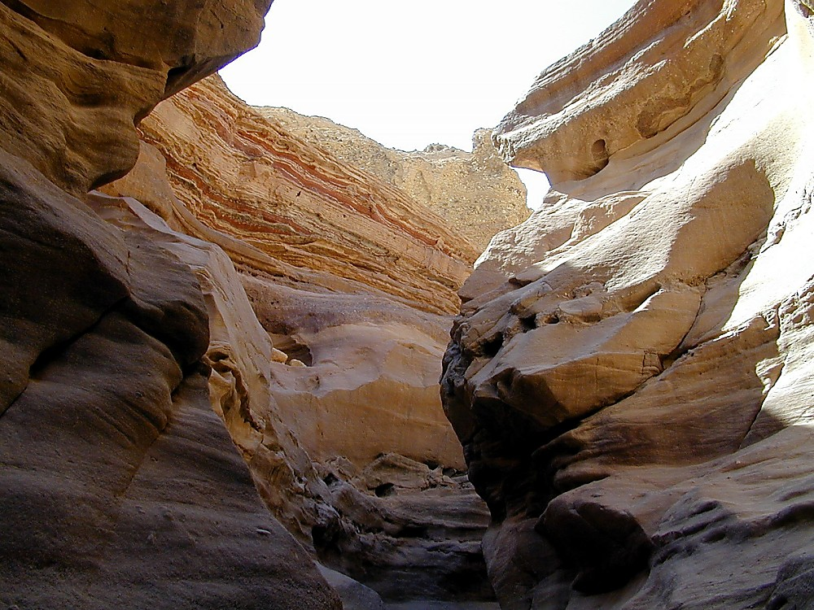
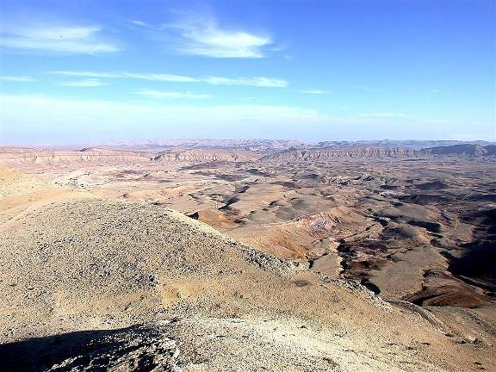
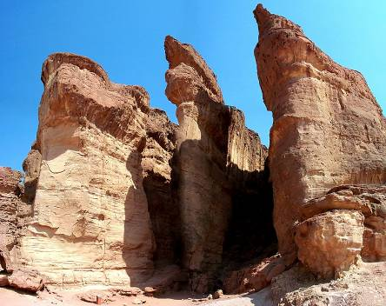
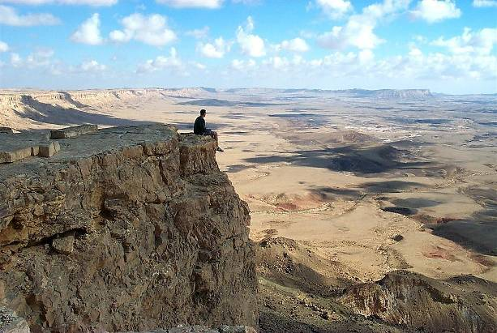
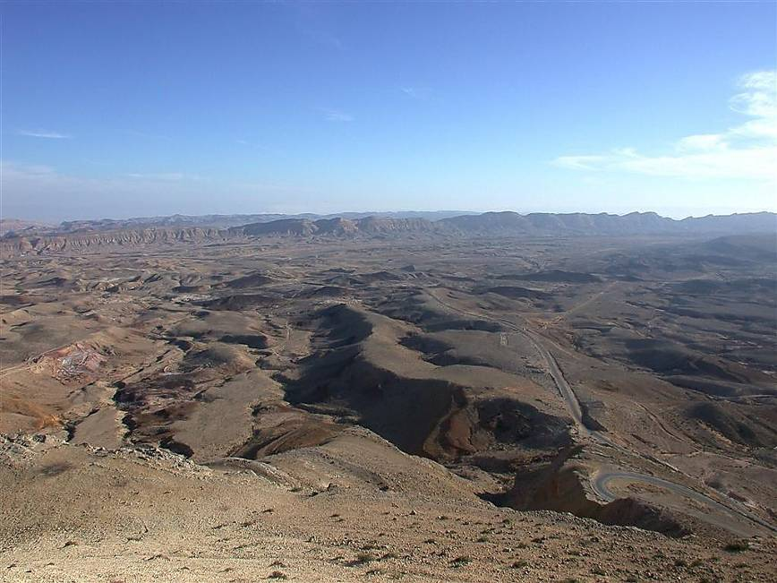
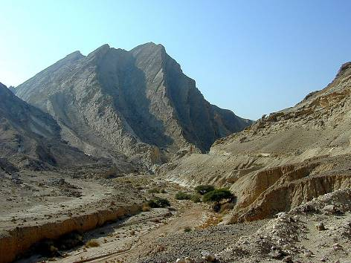
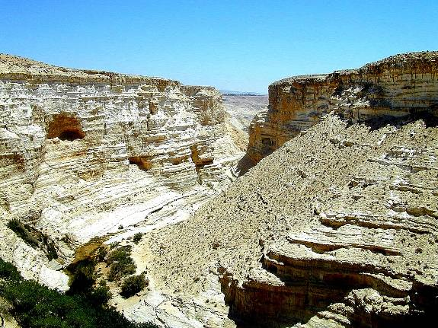
40 NĂM?
Ở ĐÂY?
Dân 32:13
DRESSING
THE
STAGE
Ý NGÀI LÀ…
40 NĂM?
Ở ĐÂY SAO?
MOSES
Exodus
Sinai
M - C - C
Kadesh Barnea
40
40
Handbook pg. 26-29
23

Slide 22

Jericho
BiỂN CHẾT
SÔNG GIÔ-ĐANH
Giê-ri-cô hiện đại
JOSHUA
Jericho/Ai
Giê-ri-cô cổ đại
Từ Giê-ri-cô...
Nhìn về phía Đông qua sông Giô-đanh
Handbook pg. 26-29
42

Slide 23
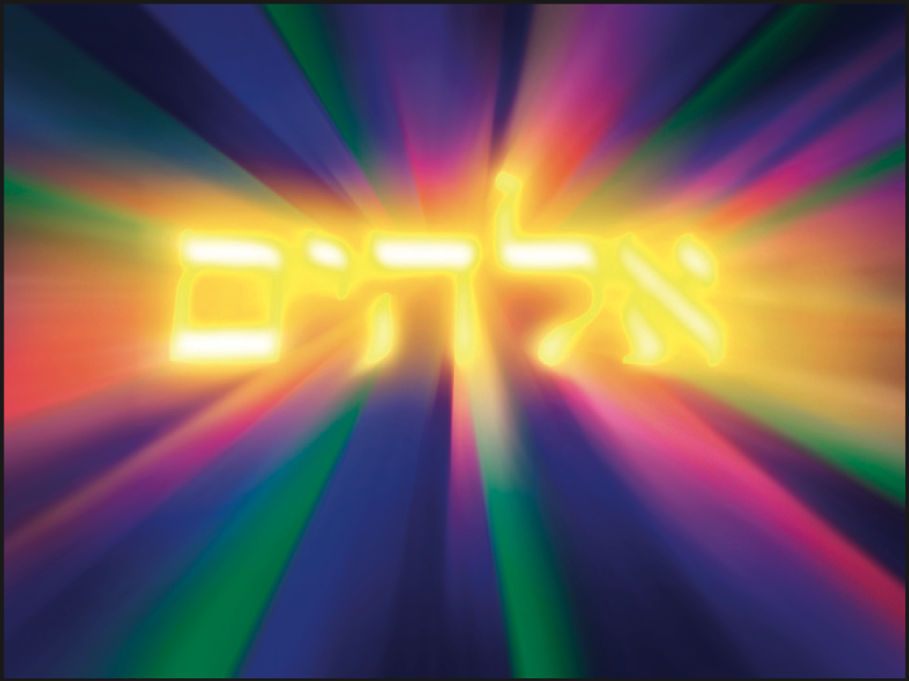
Israel needed to know, "Who is their God"?
56

Slide 24
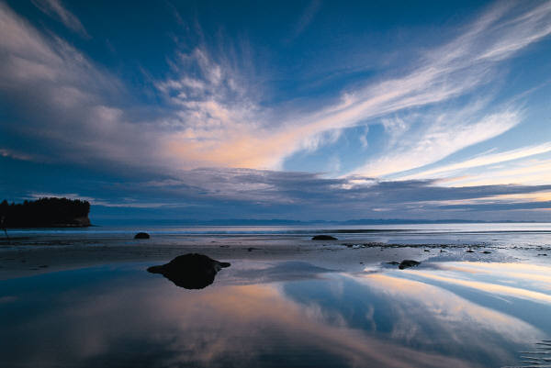
Genesis
56

Slide 25
Biểu đồ Sáng 1-11
56
Tiền sử
Các sự kiện 1-11
2083 năm
286 năm

Slide 26
Biểu đồ Sáng 1-2
56
Tiền sử
Sáng tạo 1-2
Các sự kiện 1-11
Các chủng tộc

Slide 27

IN THE BEGINNING
God
created
the heavens and the earth
Genesis 1:1

Slide 28

Các ngày sáng tạo
64
rỗng
Vô hình
định hình
Làm đầy
Ngày 4: Mặt trời, mặt trăng và các vì sao
Ngày 1: ánh sáng
Ngày 2: Nước và khoảng không
Ngày 5: Sinh vật biển và chim trời
Ngày 3: Đất, biển và cây cối
Ngày 6: Sinh vật trên đất và loài người
Sáng 1:3-31

Slide 29
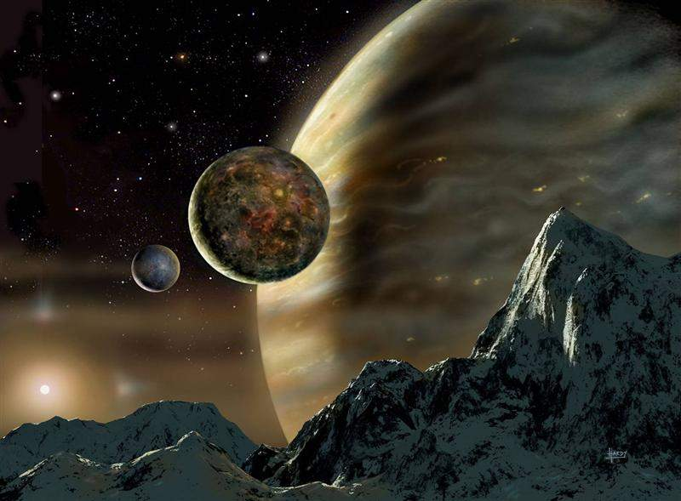
Sáng tạo trong sáu ngày
Sáng tạo

Slide 30
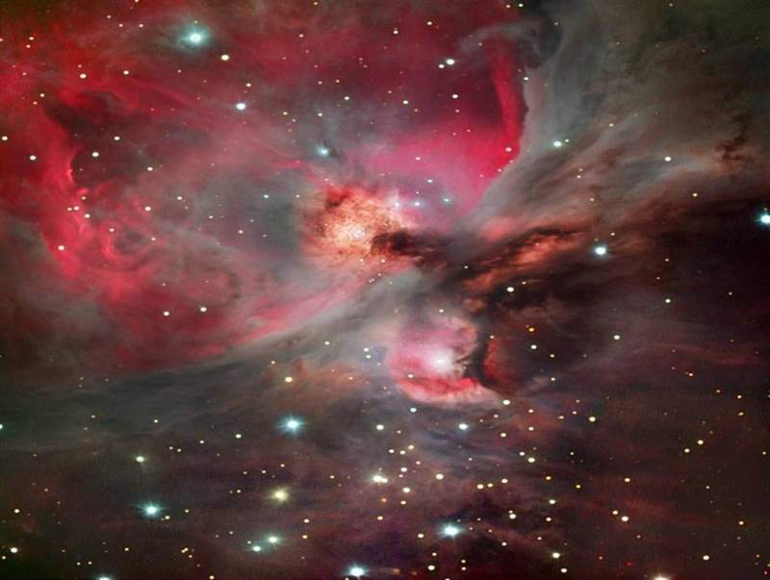
Ngày 1
Sự sáng tạo của ĐCT … ngày 1
Sự sáng tạo
Ban đầu Đức Chúa Trời dựng nên trời đất (1a).

Slide 31
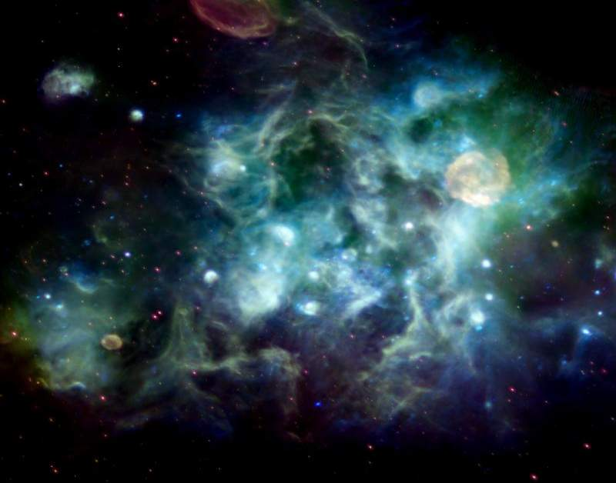
Vô hình và trống không
Sự sáng tạo
Sự sáng tạo của ĐCT … ngày 1
Vả đất là vô hình và trống không, sự mờ tối ở trên mặt vực, Thần Đức Chúa Trời vận hành trên mặt nước (2).

Slide 32
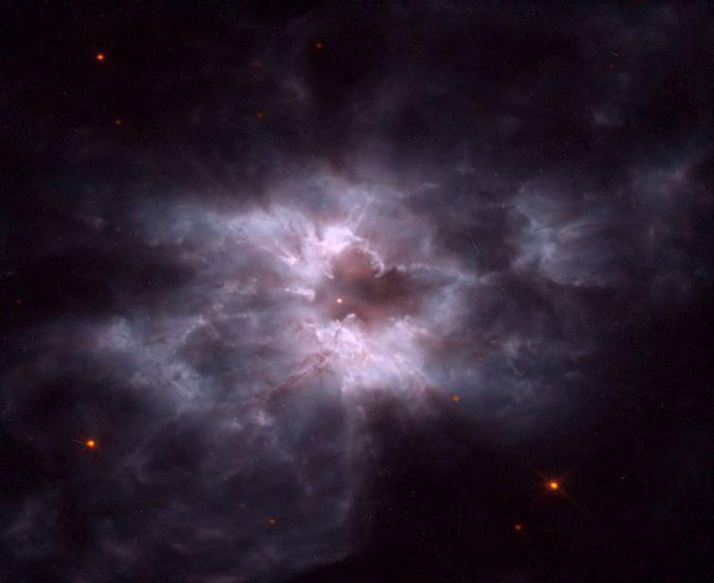
Sự sáng
Sự sáng tạo của ĐCT … ngày 1
Sự sáng tạo
Đức Chúa Trời phán rằng, “Phải có sự sáng”; thì có sự sáng. Đức Chúa trời thấy sáng là tốt lành, bèn phân rẽ sáng ra cùng tối (3-4).

Slide 33
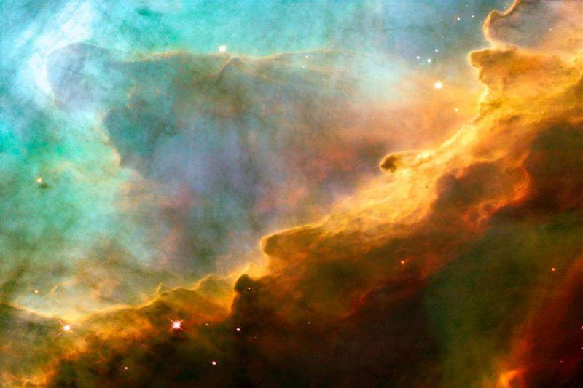
Ngày thứ nhất
Sự sáng tạo
Sự sáng tạo của ĐCT … ngày 1
Đức Chúa Trời gọi sự sáng là ngày, sự tối là đêm. Vậy có buổi chiều và buổi mai, ấy là ngày thứ nhất (5).

Slide 34
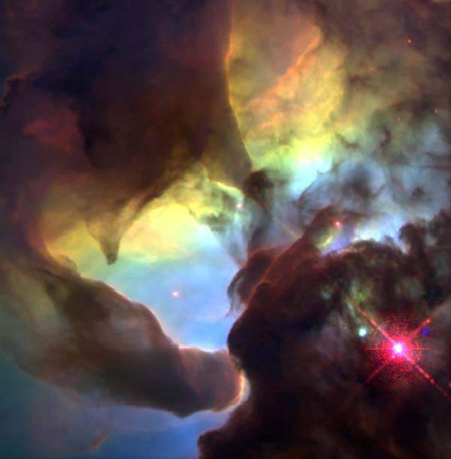
Ngày 2
Sự sáng tạo của ĐCT … ngày 2
Sự sáng tạo
Đức Chúa Trời lại phán rằng, “Phải có một khoảng không ở giữa nước đặng phân rẽ nước cách với nước” (6).

Slide 35
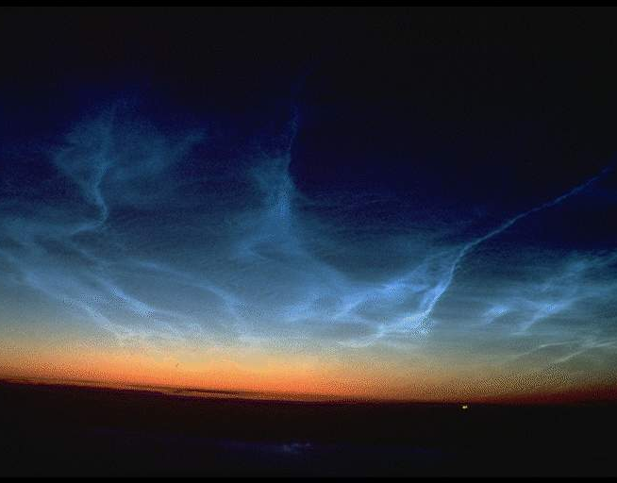
Không trung
Sự sáng tạo của ĐCT … ngày 2
Sự sáng tạo
Ngài làm nên khoảng không, phân rẽ nước ở dưới khoảng không cách với nước ở trên khoảng không; thì có như vậy (7).

Slide 36

Bầu trời
Sứ Sáng tạo
Sự sáng tạo của ĐCT … ngày 2
Đức Chúa Trời gọi khoảng không là trời (NIV “sky,” 8a).

Slide 37
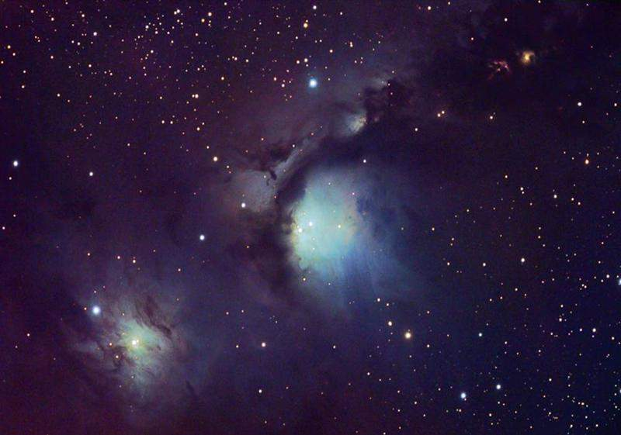
Ngày thứ hai
Sự sáng tạo của ĐCT … ngày 2
Sự sáng tạo
Vậy có buổi chiều và buổi mai, ấy là ngày thứ hai (8b).

Slide 38
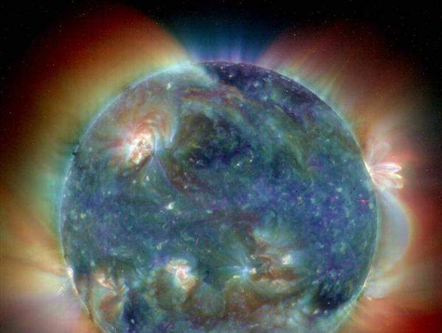
Ngày 3
Sự sáng tạo của ĐCT … ngày 3
Sự Sáng tạo
Đức Chúa Trời lại phán rằng, “Những nước ở dưới trời phải tụ lại một nơi, và phải có chỗ khô cạn bày ra”; thì có như vậy (9).

Slide 39

Rodinia––The World That Perished
The transformation of Adam's world into today's world

Slide 40

THE WORLD THAT PERISHED
The transformation of Adam's world into today's world

Slide 41
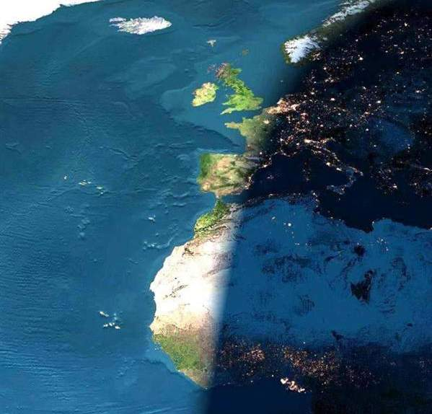
Đất & biển
Sự sáng tạo
Sự sáng tạo của ĐCT … ngày 3
Đức Chúa Trời đặt tên chỗ khô cạn là đất, còn nơi nước tụ lại là biển; Đức Chúa Trời thấy điều đó là tốt lành (10).

Slide 42
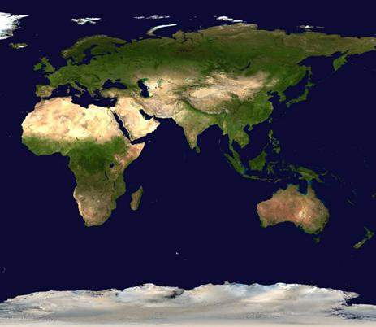
Thực vật
Sự sáng tạo của ĐCT … ngày 3
Sự sáng tạo
Đức Chúa Trời lại phán rằng, “Đất phải sanh cây cỏ: có kết hạt giống, cây kết quả tùy theo loại mà có hạt giống trong mình trên đất”, thì có như vậy. Đất sanh cây cỏ, cỏ có hạt tùy theo loại, cây kết quả có hạt trong mình, tùy theo loại; Đức Chúa Trời thấy điều đó là tốt lành (11-12).

Slide 43
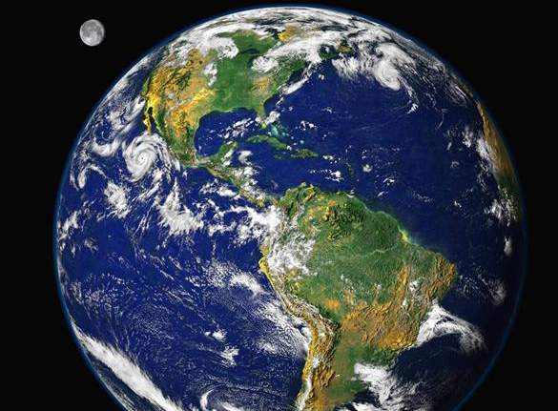
Ngày thứ ba
Sự sáng tạo
Sự sáng tạo của ĐCT … ngày 3
Vậy có buổi chiều và buổi mai, ấy là ngày thứ ba (13).

Slide 44
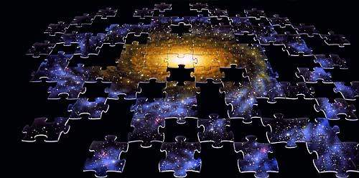
Ngày 4
Sự Sáng Tạo
Sự sáng tạo của ĐCT … ngày 4
Đức Chúa Trời lại phán rằng, “Phải có các vì sáng trong khoảng không trên trời đặng phân ra ngày với đêm, và dùng làm dấu để định thì tiết ngày và năm (14);

Slide 45
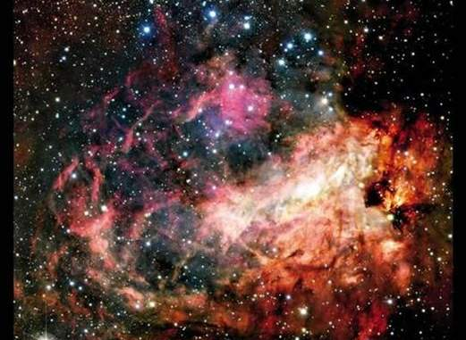
Mặt Trời & Mặt Trăng
Sự Sáng Tạo
Sự sáng tạo của ĐCT … ngày 4
Lại dùng làm vì sáng trong khoảng không trên trời để soi xuống đất”; thì có như vậy (15).

Slide 46
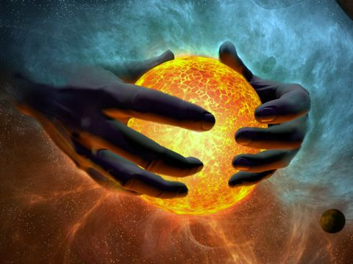
Mặt Trời
Sự sáng tạo của ĐCT … ngày 4
Sự Sáng Tạo
Đức Chúa Trời làm nên hai vì sáng lớn,
vì lớn hơn để cai trị ban ngày (16a)…

Slide 47
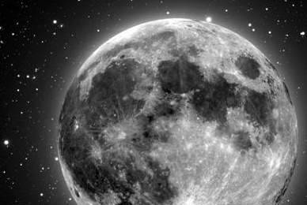
Mặt Trăng
Sự sáng tạo của ĐCT … ngày 4
Sự Sáng Tạo
…vì nhỏ hơn để cai trị ban đêm (16b)…

Slide 48
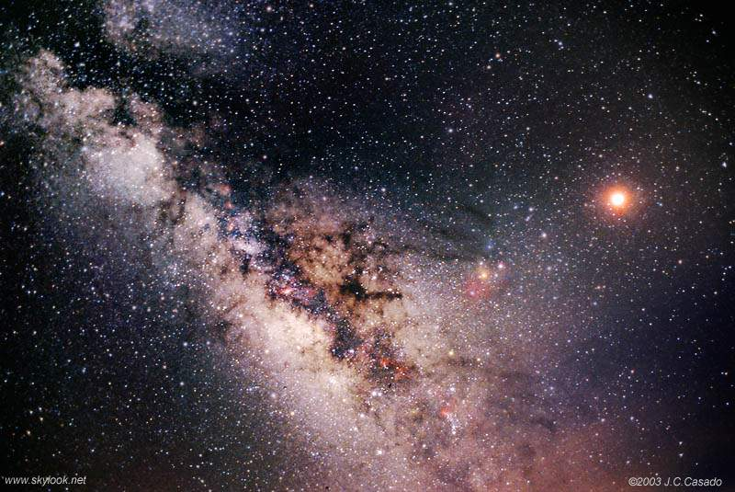
Các ngôi sao
Sự sáng tạo của ĐCT … ngày 4
Sự Sáng Tạo
Ngài cũng làm các ngôi sao (16c).

Slide 49
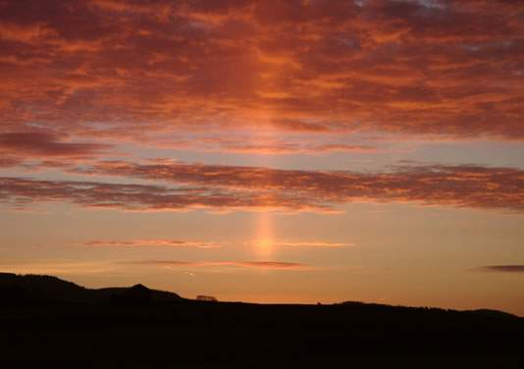
Ngày thứ tư
Sự Sáng Tạo
Sự sáng tạo của ĐCT … ngày 4
Đức Chúa Trời đặt các vì đó trong khoảng không trên trời, đặng soi sáng đất, đặng cai trị ban ngày và ban đêm, đặng phân ra sự sáng với sự tối; Đức Chúa Trời thấy điều đó là tốt lành. Vậy, có buổi chiều và buổi mai, ấy là ngày thứ tư (17-19).

Slide 50
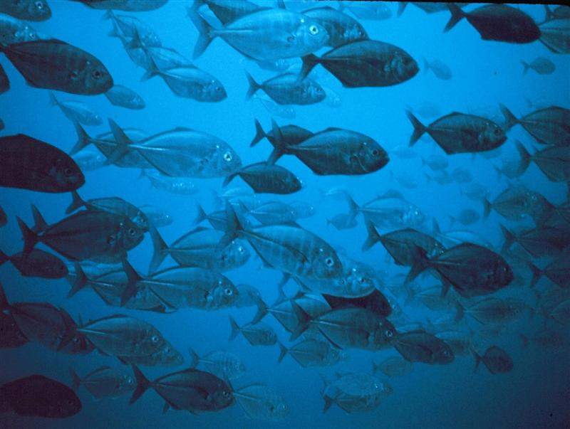
Ngày 5
Sự Sáng Tạo
Sự sáng tạo của ĐCT … ngày 5
Đức Chúa Trời lại phán rằng, “Nước phải sanh vật sống cho nhiều (20a)…”

Slide 51
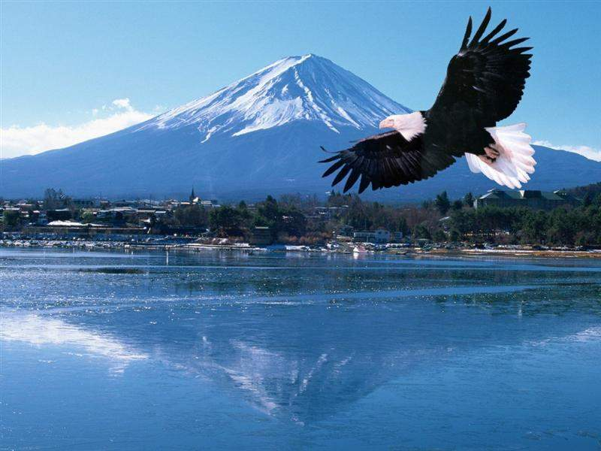
Chim chóc
Sự sáng tạo của ĐCT … ngày 5
Sự Sáng Tạo
“…và các loài chim phải bay trên mặt đất trong khoảng không trên trời” (20b).

Slide 52
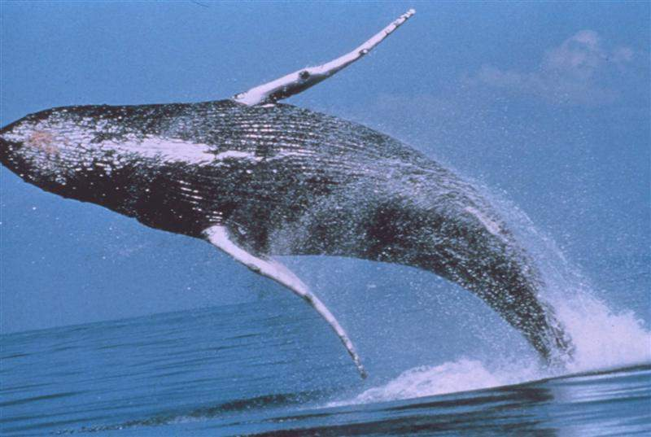
Cá voi
Sự Sáng Tạo
Sự sáng tạo của ĐCT … ngày 5
Đức Chúa Trời dựng nên các loài cá lớn các vật sống hay động nhờ nước mà sanh nhiều ra, tùy theo loại (21a)…

Slide 53
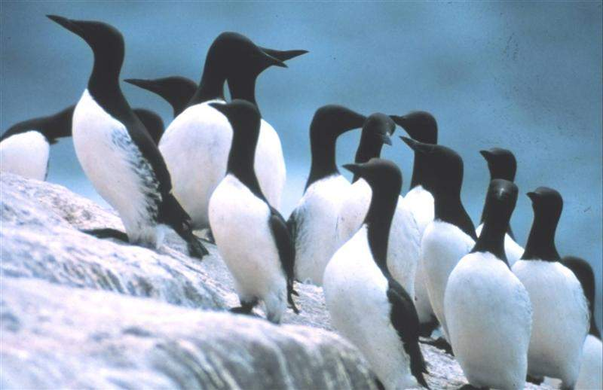
Chim cánh cụt
Sự sáng tạo của ĐCT … ngày 5
Sự Sáng Tạo
…và các loài chim hay bay, tùy theo loại; Đức Chúa Trời thấy điều đó là tốt lành (21b).

Slide 54
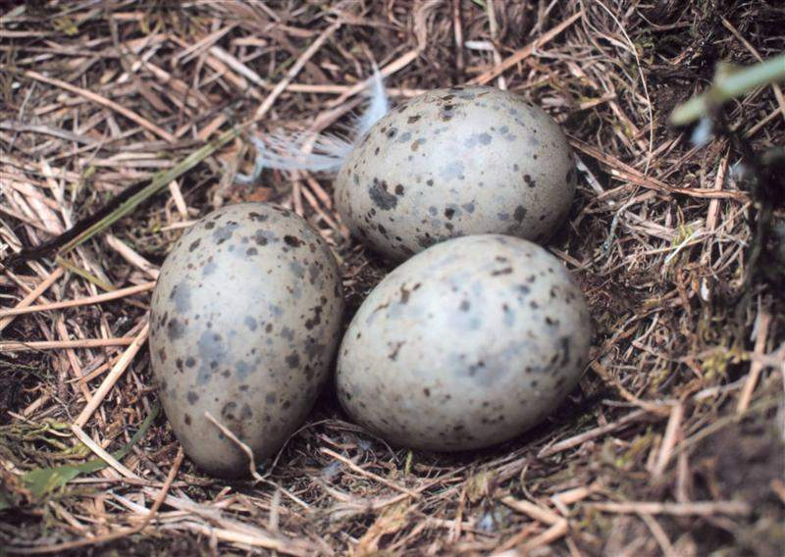
Thêm nhiều
Sự sáng tạo của ĐCT … ngày 5
Sự Sáng Tạo
Đức Chúa Trời ban phước cho các loài đó mà phán rằng, “Hãy sanh sản, thêm nhiều, làm cho đầy dẫy dưới biển, còn các loài chim hãy sanh sản trên đất cho nhiều” (22).

Slide 55
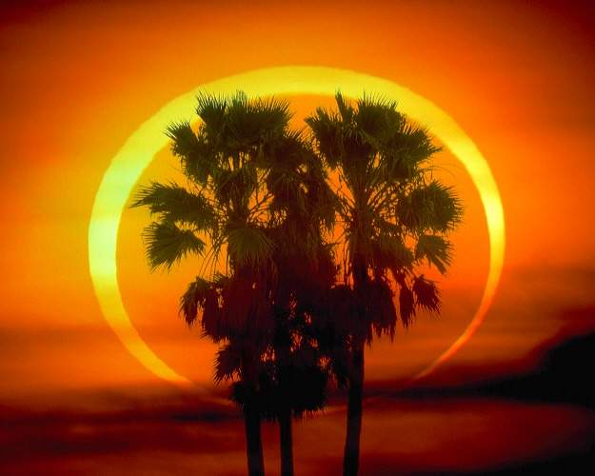
Ngày thứ năm
Sự sáng tạo của ĐCT … ngày 5
Sự Sáng Tạo
Vậy, có buổi chiều và buổi mai, ấy là ngày thứ năm (23).

Slide 56
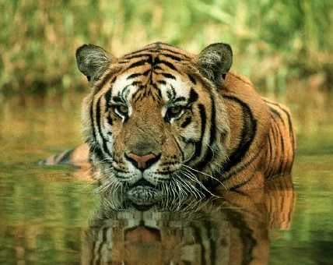
Loài thú
Sự Sáng Tạo
Sự sáng tạo của ĐCT … ngày 6
Đức Chúa Trời lại phán rằng, “Đất phải sanh các vật sống tùy theo loại: tức súc vật, côn trùng và thú rừng đều tùy theo loại”; và có như vậy. Đức Chúa Trời làm nên các loài thú rừng tùy theo loại, súc vật tùy theo loại, và các côn trùng trên đất tùy theo loại; Đức Chúa Trời thấy điều đó là tốt lành (24-25).

Slide 57

Loài người
Sự Sáng Tạo
Sự sáng tạo của ĐCT … ngày 6
Đức Chúa Trời phán rằng, “Chúng ta hãy làm nên loài người như hình ta và theo tượng ta; đặng cai quản loài cá biển, loài chim trời, loài súc vật, loài côn trùng bò trên mặt đất, và khắp cả đất” (26).

Slide 58

Người nữ
Sự Sáng Tạo
Sự sáng tạo của ĐCT … ngày 6
Đức Chúa Trời dựng nên loài người như hình Ngài
Ngài dựng nên loài người giống như hình Đức Chúa Trời
Ngài dựng nên người nam cùng người nữ (27).

Slide 59
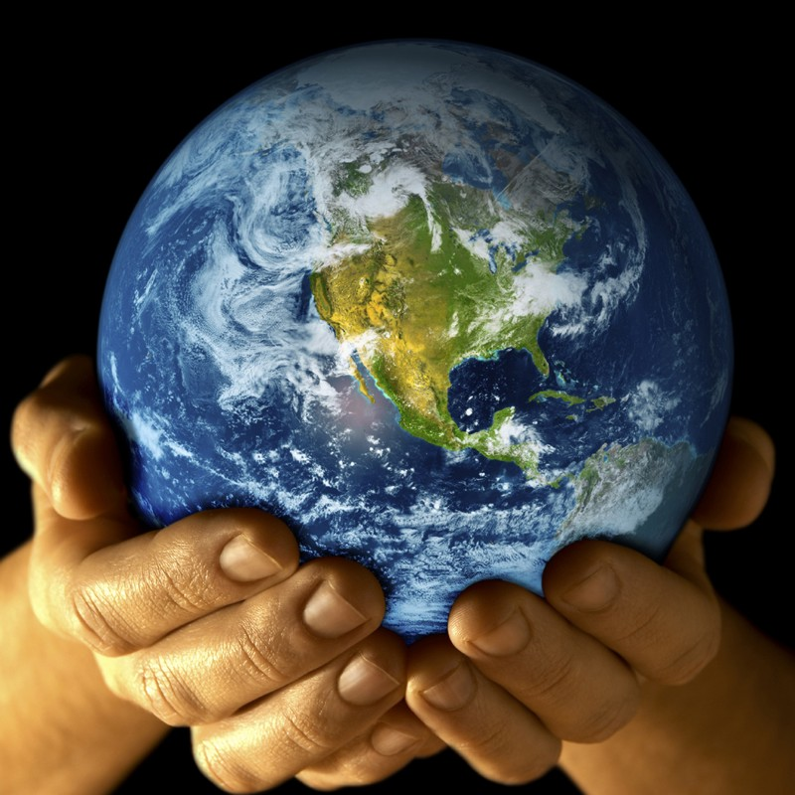
Sự ủy quyền
Sự Sáng Tạo
và loài chim trên trời
Đức Chúa Trời ban phước cho loài người và phán rằng, “Hãy sanh sản thêm nhiều, làm cho đầy dẫy, hãy làm cho đất phục tùng;
Hãy quản trị loài cá dưới biển
cùng các vật sống và hành động trên mặt đất” (28).

Slide 60
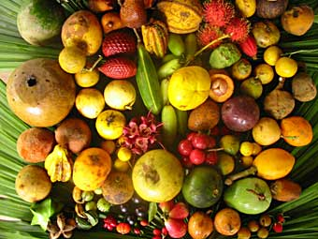
Thức ăn
Sự Sáng Tạo
Đức Chúa Trời lại phán rằng, “Nầy, Ta sẽ ban cho các ngươi mọi thứ cỏ kết hột mọc khắp mặt đất, và các loài cây sanh quả có hột giống; ấy sẽ là đồ ăn cho các ngươi” (29)

Slide 61
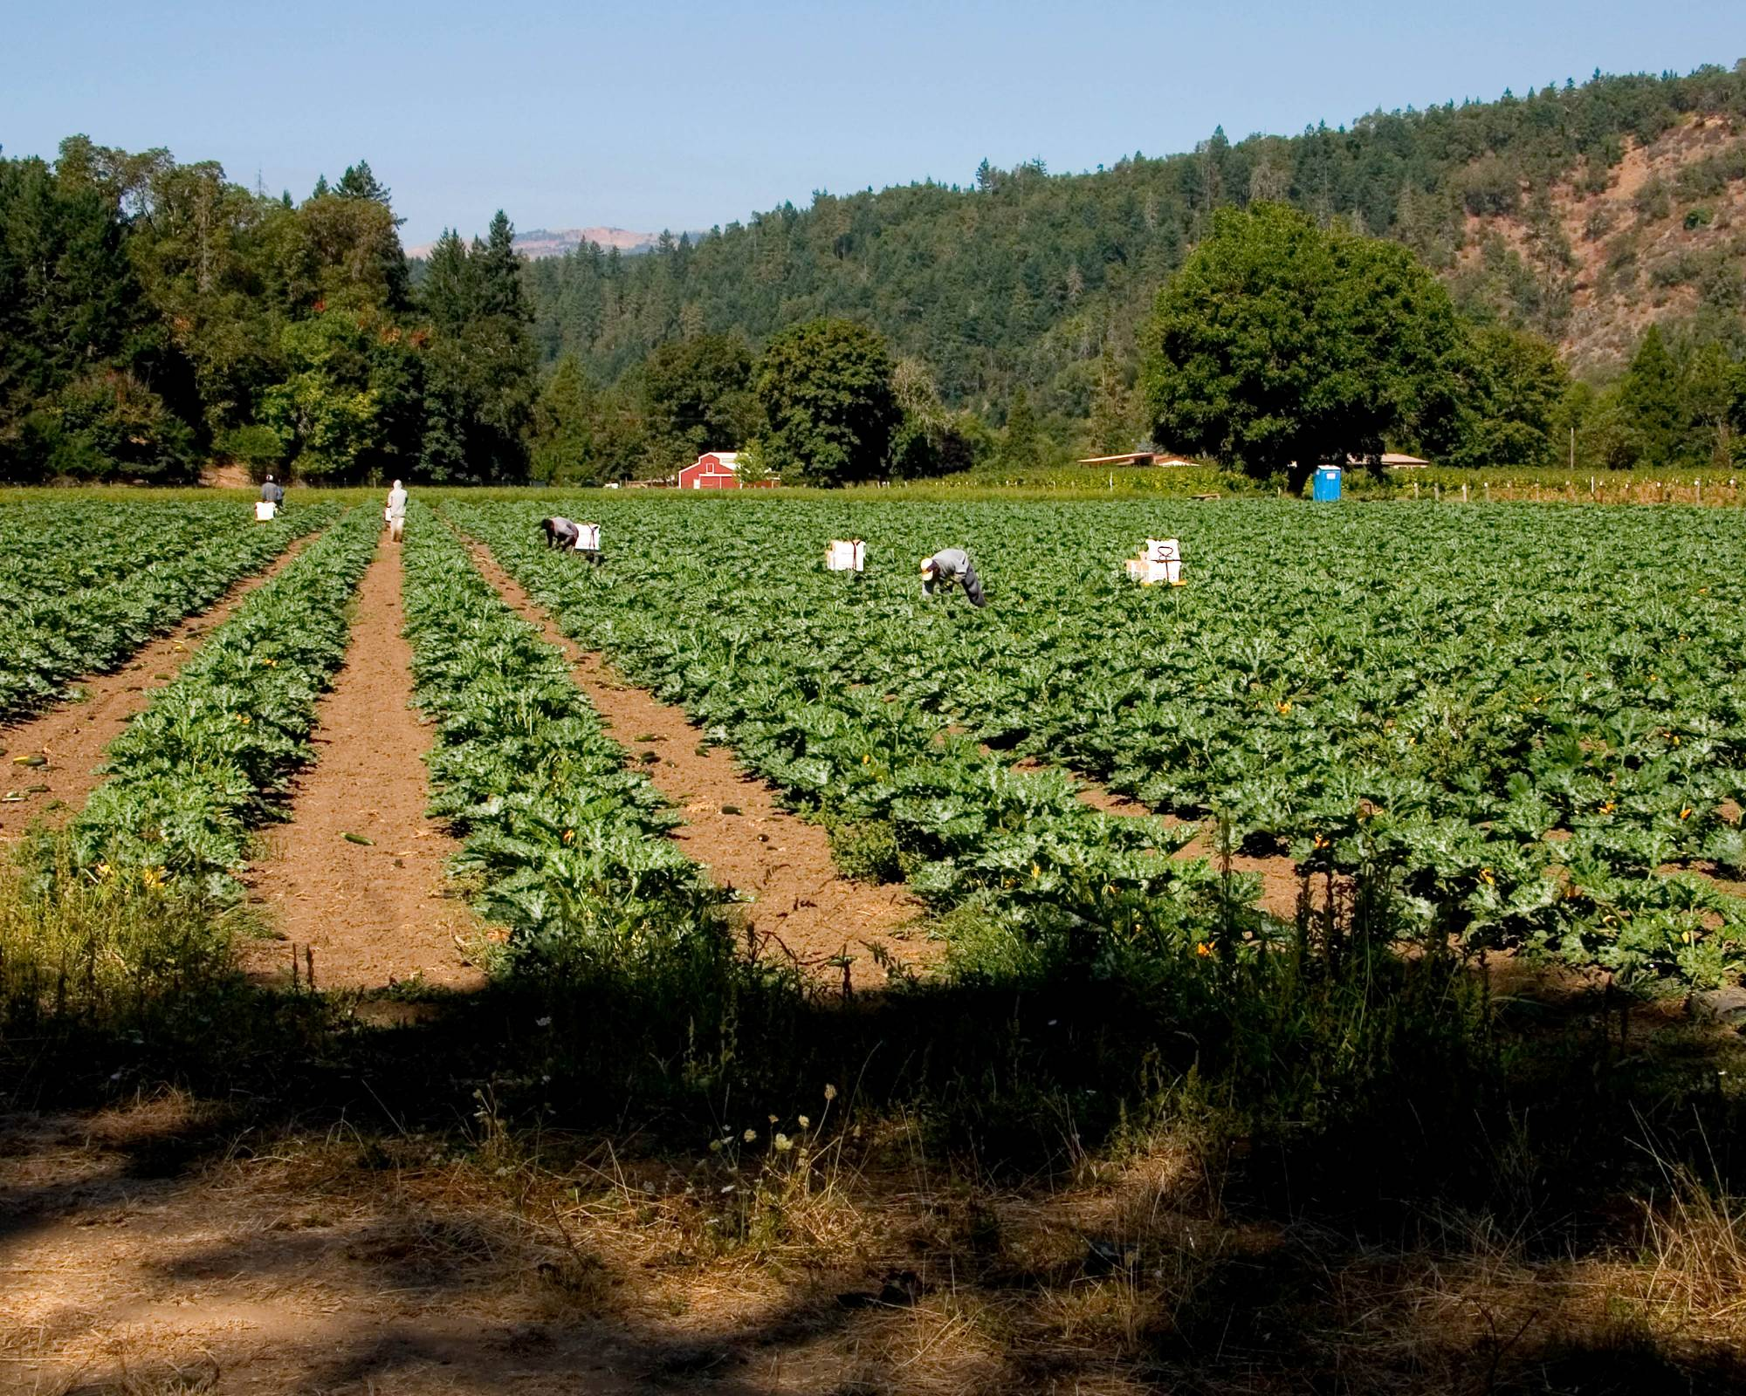
Thức ăn
Sự Sáng Tạo
“còn các loài thú ngoài đồng, loài chim trên trời, và các động vật khác trên mặt đất, phàm giống nào có sự sống thì ta ban cho mọi thứ cỏ xanh đặng làm đồ ăn”; thì có như vậy (30).

Slide 62
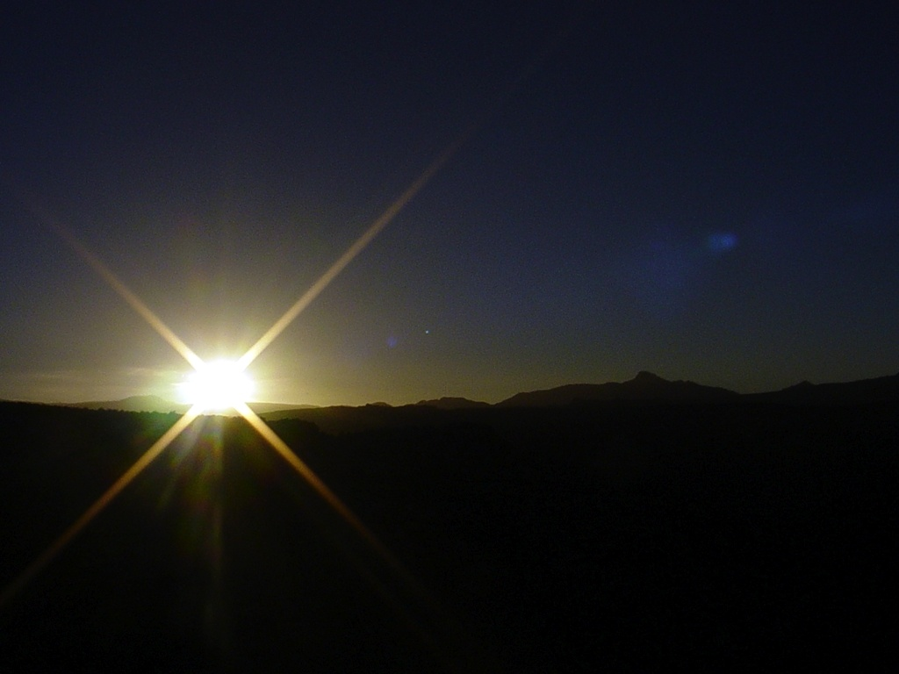
Ngày thứ sáu
Sự sáng tạo của ĐCT … ngày 6
Sự Sáng Tạo
Đức Chúa Trời thấy các việc Ngài đã làm thật rất tốt lành.
Vậy, có buổi chiều và buổi mai, ấy là ngày thứ sáu (31).

Slide 63

Tóm tắt
Sự Sáng Tạo
Sự sáng tạo của ĐCT … ngày 7
Ấy vậy, trời đất và muôn vật đã dựng nên xong rồi (2:1)

Slide 64

Ngày 7
Sự Sáng Tạo
Sự sáng tạo của ĐCT … ngày 7
Ngày thứ bảy, Đức Chúa Trời làm xong các công việc Ngài đã làm, và ngày thứ bảy, Ngài nghỉ các công việc Ngài đã làm (2:2).

Slide 65

Sa-bát
Sự Sáng Tạo
Sự sáng tạo của ĐCT … ngày 7
Rồi, Ngài ban phước cho ngày thứ bảy, đặt là ngày thánh, vì trong ngày đó, Ngài nghỉ các công việc đã dựng nên và đã làm xong rồi (2:3).

Slide 66
Một chủ đề hàm chứa tất cả
33
Sáng 1:26-28
“Đức Chúa Trời phán rằng ‘Chúng ta hãy làm nên loài người như hình ta và theo tượng ta, đặng cai quản loài cá biển … chim trời … súc vật … côn trùng bò trên mặt đất, và khắp cả đất…’ Đức Chúa Trời ban phước cho loài người và phán rằng, ‘Hãy sanh sản và thêm nhiều; làm cho đầy dẫy đất, hãy làm cho đất phục tùng. Hãy quản trị loài cá dưới biển, loài chim trên trời cùng các vật sống hành động trên mặt đất.’”
Khải 22:5
“Đêm không còn có nữa, và chúng sẽ không cần đến ánh sáng đèn hay ánh sáng mặt trời, vì Chúa là Đức Chúa Trời sẽ soi sáng cho. Và chúng sẽ trị vì đời đời.”
Chủ đề của Kinh Thánh: Đức Chúa Trời mở rộng quyền cai trị của Ngài đến cho con người
Mạng lệnh
Các Giao ước
Ứng nghiệm

Slide 67

Vương quốc Đức Chúa Trời trong Sáng-thế Ký 1
Đức Chúa Trời Tự Hữu (1:1)
Sự sáng tạo chỉ bởi Lời (1:4)
Sự sáng tạo dễ dàng
Mặt trời, mặt trăng được sáng tạo (1:16)
Chia sẻ quyền cai trị với con người (1:26)

Slide 68

Where Does the Idea of Covenant Come From?
Genesis 1:1–2:3
"A Great King in authority over lesser rulers, with a historical background of doing good to them, with commands and with blessings, but also a curse in case of disobedience. These facts about the Genesis creation account are the stuff of covenant, and primordially so."
Jeffrey J. Niehaus, "Covenant: An Idea in the Mind of God," JETS 52 (2009): 61
Notes:
Cited by David Andrew Dean, "Covenant, Conditionality, and Consequence: New Terminology and a Case Study in the Abrahamic Covenant," JETS 57 (June 2014): 281.
Dean is professor of Systematic Theology and Bible Exposition at Yan Fook Bible Institute, 16/F1, Yan Fook Centre, 789 Cheung Sha Wan Road, Kowloon, Hong Kong.

Slide 69
Dòng thời gian của Vương quốc & Giao ước
337
Sự dạy dỗ về Vương quốc...
A-đam cai trị với ĐCT (Sáng 1:26, 28; 2:19)
Sa-tan cai trị như là chúa của đời này (Sáng 3:15;
2 Cor. 4:4)
ĐCT lập giao ước với Áp-ra-ham để tái lập sự cai trị của con người qua Israel như là “nước thầy tế lễ" (Sáng 12:1-3; Xuất 19:6)
Sự thất bại của Israel với tư cách là nước thầy tế lễ trong việc làm chứng cho các dân tộc nên bị đoán phạt qua cuộc lưu đày dưới sự cai trị của dân ngoại
Israel khước từ sự ban tặng vương quốc của Đấng Mê-si (Mat 12:41-42; 23:37-39)
Chúa Giê-xu mở rộng nước của Ngài trong hình thức huyền nhiệm là hội thánh (Mat 13)
Christ đánh bại kẻ thù của Israel và tín hữu (Rom. 11:26-27)
Christ cai trị trên mọi sự cùng với các thánh (Êph 1:9-10; Khải 20:1-6; 22:5b)
Sự sa ngã của loài người (Sáng 3)
Giao ước Nô-ê
Sáng 6:18; 9:8-17
ISRAEL
Hội thánh
Nước của Đấng Mê-si-a
Giao ước Pa-lét-tin
(Chú trọng vào dân tộc)
“Người mới (Êph 2:15)
1000 năm Vĩnh cữu
Sáng 15:18 (tk. Phục 30:1-10) lời hứa:
Đất từ sông Ai-cập đến sông Ơ-phơ-rát (Ês 27:12)
Sở hữu đất đời đời (Sáng 17:8) hậu lưu đày/phục hồi
Qua đất này cả thế giới được phước (Ês 14:1-2)
Israel bị đoán phạt vì từ chối Đấng Mê-si-a bị đuổi khỏi đất hứa trong vòng 19 thế kỷ
(70SC- 1948) nhưng hiện nay được phục hồi một phần (Êxê 37:1-7)
Phục hồi trọn vẹn (Êxê 37:8-28) Jerusalem thủ đô thế giới
(Ês 2:1-5)
Đất
Jerusalem mới
(Khài 21)
Giao ước Đa-vít
Đấng Christ là hội thánh – đền thờ thuộc linh (Êph. 2:19-22;
2 Cô 6:16)
Đấng Christ cai trị trên toàn thế giới
(Ês 11)
với các thánh (Khải 5:10)
Đấng Christ trao vương quốc cho Đức Chúa Cha (1Cô 15:24)
Giao ước Áp-ra-ham
2Sa 7:12-16 lời hứa vĩnh viễn:
Con cháu (“nhà” không bị tuyệt diệt)
Vương quốc (triều đại chính trị)
Ngai vàng (quyền cai trị cho các con cháu)
Đền thờ (con trai sẽ xây)
Sáng 12:1-3
Dòng dõi
Giao ước Mới
Tất cả 5 yếu tố được ứng nghiệm trong sự phục hồi quốc gia (Xa 8)
Tất cả đều được làm mới
(Khải 21:5)
Phước
Giê 31:31-34 lời hứa:
Sự tha thứ
Đức Thánh Linh cư trú
Tấm lòng, bản tánh, tâm trí mới
Tái hiệp Israel và Giu-đa
Không cần truyền giáo
Luật Môi-se được thay thế với ba yếu tố đầu của Giao ước Mới (Lu 22:20; 2Cô 3:6)
Giao ước Môi-se
Luật pháp được bãi bỏ, ứng nghiệm, và thay thế tại thập tự giá (Rô 7:1-6;1Cô 9:19-21; Hê 8:13)
Second Edition
2 January 1998
Tạm thời (Gal 3:19) và có điều kiện (Phục 28) để phơi bày tội lỗi (Rô 7:7) và để chỉnh đốn Israel (Gal 3:23-25)
Kinh Thánh gồm chứa sự nhấn mạnh về giao ước kép. Vai trò của Israel từ Áp-ra-ham đến Đấng Christ được mở rộng để kể đến Hội Thánh (liên tục) nhưng Hội Thánh không
bao giờ thay thế cho dân tộc như là “dân Israel mới” (không liên tục). Israel sẽ một lần nữa hưởng vị trí nổi bật trên thế giới sau khi tin cậy Đấng Christ khi Ngài trở lại lần thứ hai.

Slide 70

Quan điểm của tôi về chủ đề của Cựu Ước
33
Cựu Ước ký thuật
Việc Đức Chúa Trời phục hồi con người để dự phần trong việc cai trị vương quốc Ngài vì sự vinh hiển của chính Ngài
được ủy thác trong vườn Ê-đen nhưng bị đánh mất trong sự Sa ngã
và hoàn tất trong sự cứu chuộc con người
qua Israel như là vương quốc thầy tế lễ
và cuối cùng qua Đấng Mê-si-a,
đấng sẽ cai trị như là Cứu Chúa và Vua
để hoàn thành giao ước Áp-ra-ham

Slide 71
Các ngày Sáng tạo
33
Trống không
Vô hình
định hình
Đầy dẫy
Ngày 4: Mặt trời, mặt trăng và các ngôi sao
Ngày 1: Ánh sáng
Ngày 2: Nước và khoảng không
Ngày 5: Cá & chim chóc
Ngày 3: Đất và biển
Ngày 6: Thú vật và con người
Sáng 1:3-31

Slide 72
Ngày 7
Sự Sáng Tạo
Sự sáng tạo của ĐCT … ngày 7
Ngày thứ bảy, Đức Chúa Trời làm xong các công việc Ngài đã làm, và ngày thứ bảy, Ngài nghỉ các công việc Ngài đã làm (2:2).

Slide 73
Sa-bát
Sự Sáng Tạo
Sự sáng tạo của ĐCT … ngày 7
Rồi, Ngài ban phước cho ngày thứ bảy, đặt là ngày thánh, vì trong ngày đó, Ngài nghỉ các công việc đã dựng nên và đã làm xong rồi (2:3).

Slide 74
Các thuyết sáng tạo
71
24-giờ một ngày
1 ngày = 24 giờ nghĩa đen
Ngày-thời đại
1 ngày = một thời đại không xác định
Văn chương
7 ngày = mang tính biểu tượng
Tiền Sáng Tạo
Sáng tạo | gián đoạn | Tái sáng tạo
1:1 1:2-2:3
Hai giai đoạn
Sáng tạo | gián đoạn | Sáng tạo
1:1-2:3 2:4-25
Sáng 1

Slide 75

How Big is the God of Creation?
An Amazing Comparison
Earth
Venus
Mars
Mercury
Pluto

Slide 76

Our 9 Planets
Jupiter
Saturn
Uranus
Neptune
Earth
Pluto

Slide 77

Our Sun is Huge!
Sun
Earth
Jupiter
Pluto

Slide 78
If you think our own solar system is amazing, beyond our sun it's an even bigger universe.

Slide 79

Jupiter is about 1 pixel in size and Earth is invisible at this scale!
Sun
Sirius
Pollux
Jupiter is about 1 pixel in size
Arcturus
Earth is invisible at the scale

Slide 80

Here our Sun is only 1 pixel and Jupiter is invisible
Antares is the 15th brightest star in the sky. It is more than 1,000 light years away.
Betelgeuse
Antares
Sun (1 pixel)
Sirius
Jupiter is invisible at this scale
Pollux
Arcturus
Rigel
Aldebaran

Slide 81

This Hubble Telescope ultra deep field infrared views countless entire galaxies billions of light-years away.

Slide 82

Here is a close up of one of the darkest regions of the previous photo

Slide 83
Humbling, isn't it?
And yet, Father God knows how many hairs are on your head, and not even a single sparrow dies apart from his will
(Matthew 10:29-31)

Slide 84
And yet, you are more precious to Father God than many sparrows.

Slide 85

Jesus is the source of all things existing today

Slide 86

Jesus also sustains his creation

Slide 87

Christ in Colossians
"Christ is the visible image of the invisible God. He existed before anything was created and is supreme over all creation" (Col. 1:15).

Slide 88

Col. 1:16-17
"for through him God created everything in the heavenly realms
and on earth.
He made the things we can see
and the things we can't see—
such as thrones, kingdoms, rulers, and authorities in the unseen world.
Everything was created
through him and for him.
¹⁷ He existed before anything else, and he holds all creation together"
(Col. 1:16-17 NLT).

Slide 89

Jesus weeps over His creation
"He came into the very world he created, but the world didn't recognize him. ¹¹He came to his own people, and even they rejected him" (John 1:10-11 NLT)

Slide 90

The Best Commentary on Genesis
Very Readable
Exegetical Outlines
Sermon Outlines
Theology of Genesis
Evangelical

Slide 91

"Now the earth was formless and empty, darkness was over the surface of the deep…"
"…and the Spirit of God was hovering over the waters."
Genesis 1:2 NIV

Slide 92
"Earth was a soup of nothingness, a bottomless emptiness, an inky blackness."
"God's Spirit brooded like a bird above the watery abyss."
Genesis 1:2 The Message

Slide 93
1:1 liên hệ với 1:2-3 như thế nào?
34
Sáng tạo nguyên thủy (Quan điểm truyền thống)
Leupold, Keil, Cassuto
1- Sáng tạo từ chỗ không có gì của khối nguyên thủy trong ngày thứ 1
“Ban đầu Đức Chúa Trời dựng nên trời đất” (1:1)
2- Ba mệnh đề phân biệt, song song mô tả tình trạng của trái đất ngay sau khi sự sáng tạo vũ trụ.
“Vả, đất là vô hình và trống không, sự mờ tối ở trên mặt vực, Thần Đức Chúa Trời vận hành trên mặt nước” (1:2 NIV)
3- Một câu tường thuật độc lập cho thấy cách mà Đức Chúa Trời hành động – bởi Lời của Ngài.
“Đức Chúa Trời phán rằng, ‘Phải có sự sáng,’ thì có sự sáng” (1:3)
Allen Ross, Creation & Blessing, 718

Slide 94
Thuyết Gián đoạn
1:1 liên hệ với 1:2-3 như thế nào?
34
Pember, Hengstenburg, Scofield Reference Bible (1st ed.)
1- Một lời tường thuật độc lập về sự sáng tạo nguyên thủy, hoàn hảo
“Ban đầu Đức Chúa Trời dựng nên trời đất” (1:1)
Sự sa ngã của Sa-tan
2- Sa-tan sa ngã giữa 1:1 và 1:2, kéo theo sự đoán phạt của Đức Chúa Trời, điều này đặt trái đất vào trạng thái hổn độn
“Vả, đất trở nên vô hình và trống không, sự mờ tối ở trên mặt vực, Thần Đức Chúa Trời vận hành trên mặt nước” (1:2 Ghi chú của bản NIV)
-một cách dịch không chắc của liên từ Hê-bơ-rơ
3- Một câu tường thuật, độc lập mô tả bước đầu tiên để tái thiết và cải tạo trái đất bị phán xét
“Đức Chúa Trời phán rằng, ‘phải có sự sáng,’ thì có sự sáng” (1:3)
Allen Ross, Creation & Blessing, 718-19, 721

Slide 95
Từ quan hệ Ban đầu (5 biến thể)
1:1 liên hệ với 1:2-3 như thế nào?
34
Rashi/NEB, Speiser, Unger, Young, von Rad/Waltke/Ross
Sự sa ngã của Sa-tan
1- Mệnh đề quan hệ (phụ thuộc mang tính thời gian với 1:2) hoặc tiêu đề
“Khi Đức Chúa Trời bắt đầu sáng tạo trời và đất” (1:1)
2- Ba mệnh đề hoàn cảnh với ý nghĩa phủ định, phân biệt để mô tả điều kiện của trái đất khi Đức Chúa Trời phán.
Những ẩn ý:
“Về sự sáng ban đầu, hoặc sự sáng tạo nguyên thủy, cần phải tìm xem ở chỗ khác trong Kinh Thánh”
“Không cách nào quan điểm này dạy về sự tiến hóa hoặc cho phép điều đó… Nó chỉ nhìn nhận rằng ‘ban đầu’ đối với Đức Chúa Trời không nhất thiết tuyệt đối là ban đầu” (Ross, 723)
“Vả, đất là vô hình và trống không, sự mờ tối ở trên mặt vực, Thần Đức Chúa Trời vận hành trên mặt nước” (1:2)
3- Một câu tường thuật độc lập cho thấy cách thức trong đó Đức Chúa Trời tái tạo/tái thiết kế trái đất vào trạng thái hiện tại của nó (không phải sáng tạo từ chỗ không có) sau cuộc đoán phạt của Ngài.
“Và Đức Chúa Trời phán, ‘Phải có sự sáng,’ thì có sự sáng” (1:3)
Allen Ross, Creation & Blessing, 719-20

Slide 96

Thuyết vòm hơi nước
64
Được đề xuất lần đầu tiên bởi Isaac Newton vào năm 1874
Tìm được sự ủng hộ trong câu “Phải có một khoảng không ở giữa nước đặng phân rẽ nước cách với nước” (Sáng 1:6)
Cung cấp đủ lượng nước cho cơn hồng thủy toàn cầu (Sáng 7:11)
Có thể kéo dài tuổi thọ thời tiền nước lụt (giảm bức xạ)
Được thừa nhận giữa vòng những người ủng hộ thuyết trái đất trẻ
Được bàn cãi sôi nổi!

Slide 97

Khác biệt trong giới Tin Lành
34
Những lý lẽ để tin
Hugh Ross
Walt Brown
Trái đất già
Thuyết ngày-thời đại
Hồng thủy cục bộ
Nước mưa
reasons.org
godandscience.org
creationscience.com
Chuyên đề về nghiên cứu sáng tạo
Henry/John Morris, Duane Gish
Joseph Dillow, Ken Ham
Trái đất trẻ
Những ngày sáng tạo 24-giờ
Nước lụt toàn cầu
Vòm hơi nước
answersingenesis.org
genesispark.org
icr.org critiques Ross at:
icr.org/pubs/imp/imp-217.htm

Slide 98

The 24-Hour View
WHEW!!... I just created a 24-hour period of alternating lightness and darkness on earth…
What are you going to do now?
Call it a day…

Slide 99
Vì sao 24 giờ?
Sự sáng tạo ngay tức thì
“Các từng trời được làm nên bởi Đức Giê-hô-va, cả cơ binh trời bởi hơi thở Ngài mà có” (Thi 33:6)
“Chắc chắn ở đây không có ý tưởng về sự trì hoãn, hoặc một tiến trình thử-và-sai sót, hoặc hoàn tất dần dần, từng bước một”
(John Whitcomb, The Early Earth, 24)

Slide 100
Vì sao 24 giờ?
Sự sáng tạo ngay tức thì (Thi 33:6)
“buổi chiều và buổi mai”

Slide 101

Chỉ có Đa 8:26 (bên cạnh Sáng 1) nói đến “buổi chiều & buổi mai”— và với nghĩa đen
“Vả, sự hiện thấy về các buổi chiều và buổi mai mà đã nói đến là thật; Nhưng ngươi hãy giữ kín sự hiện thấy đó, vì nó quan hệ với sau nhiều ngày (in the future)” (NASB).

Slide 102
Vì sao 24 giờ?
Sự sáng tạo ngay tức thì (Thi 33:6)
“buổi chiều và buổi mai”
Tính từ chỉ con số (“thứ nhất…”)
Trong tiếng Hê-bơ-rơ, khi “ngày” (yom) được đứng trước bởi một tính từ chỉ con số, “ngày” ấy luôn luôn mang nghĩa đen!

Slide 103

Dân-số 7:12
“Người dâng lễ vật mình ngày đầu là Na-ha-sôn…”

Slide 104
Vì sao 24 giờ?
Sự sáng tạo ngay tức thì (Thi 33:6)
“buổi chiều và buổi mai”
Tính từ chỉ con số (“thứ nhất…”)
Khuôn mẫu cho làm việc & nghỉ ngơi

Slide 105

We get our 7-day week from Genesis 1

Slide 106

Thời gian

Slide 107


When to Start the Day…
6
PM
12
AM
6
AM
12
PM
6
PM
12
AM
6
AM
12
PM
6
PM
Roman
Day 1
Day 2
Jewish
Day 1
Day 2
There was evening…
…and morning…
There was evening…
…and morning…
…the first day.
…the
second day.
Notes:
Our "day" today beginning at midnight came from the Romans hundreds of years after the Jewish reckoning from evening to evening that is used in Genesis 1.

Slide 108
Vì sao 24 giờ?
Sự sáng tạo ngay tức thì (Thi 33:6)
“buổi chiều và buổi mai”
Tính từ chỉ con số (“thứ nhất…”)
Khuôn mẫu cho làm việc & nghỉ ngơi
Mặt trời và mặt trăng không có cho đến ngày thứ tư

Slide 109

Rô-ma 1:20
161
Từ khi sáng thế …
Loài người đã thấy Chúa
= bằng mắt 24h / ngày
Bởi những sự trọn lành của Ngài mắt không thấy được, tức là quyền phép đời đời và bổn tánh Ngài, thì từ buổi sáng thế vẫn sờ sờ như mắt xem thấy, khi người ta xem xét công việc của Ngài. Cho nên họ không thể chữa mình được
For since the creation of the world God's invisible qualities-- his eternal power and divine nature-- have been clearly seen, being understood from what has been made, so that men are without excuse (NIV).

Slide 110


Sáng tạo hay tiến hóa?
74

Slide 111

Đức Chúa Trời sáng tạo khủng long trong ngày sáng tạo thứ sáu
80

Slide 112


Thuyết tiến hóa về những hình thức chuyển tiếp hẳn là con mồi dễ ăn!
75
Evolution Fairy Tales

Slide 113

Ký thuật tương tự với Sáng-thế Ký
79f
Memphite Theology
Enuma Elish
Atrahasis Epic
Gilgamesh Epic
Sáng tạo
Sáng tạo
Sáng tạo & nước lụt
Nước lụt

Slide 114

Expelled Movie Clip

Slide 115

The Evolution of Man
人类进化史
软塌塌的无脊椎胶质
早期灵长类
直立人
软塌塌的无脊椎胶质
新石器时代智人
进化智人
77d
The Evolution of Man
SOFT, GLOB-LIKE LUMP OF SPINELESS MUSH
EARLY PRIMATE
HOMO ERECTUS
NEOLITHIC HOMO-SAPIEN
EVOLVED HOMO-SAPIEN
SOFT, GLOB-LIKE LUMP OF SPINELESS MUSH

Slide 116
Day | Biblical Creation | Points of Conflict | Big Bang Evolution | Sequence
1 | Earth |  | Light | 1
1 | Darkness |  | Darkness | 2
1 | Water |  | Stars | 3
1 | Light |  | Water | 4
2 | Oceans |  | Solar system | 5
3 | Dry land |  | Earth | 6
3 | First life (vegetation) |  | Dry land | 7
3 | Trees |  | Oceans | 8
4 | Solar system |  | First life (single cellular) | 9
4 | Stars |  | Fish | 10
5 | Fish |  | Trees | 11
5 | Birds |  | Insects | 12
6 | Mammals |  | Reptiles | 13
6 | Reptiles |  | Birds | 14
6 | Insects |  | Mammals | 15
6 | Man |  | Man | 16
Adapted from Dr. John Hartnett (Associate Professor, Physicist, Cosmologist at The University of Adelaide) at http://johnhartnett.org/

Slide 117


Who believes what?
55%
Creationists
32%
Theistic Evolutionists
13%
Darwinists
(the view that leading scientists and educators accept)
2005 CBS News/New York Times Poll
Notes:
"In a recent survey of beliefs about origins, a 2005 CBS News/New York Times Poll of 885 persons found 55 percent of the general public were creationists, 32 percent were theistic evolutionists, and only 13 percent were orthodox Darwinists (the view that leading scientists and educators accept)." (Theistic Evolution and the Creation-Evolution Controversy (#393) by Jerry Bergman, Ph.D at http://www.icr.org/article/2701/). Jerry Bergman is on the Biology faculty at Northwest State College in Ohio.

Slide 118



Who believes what?
Creationists
Theistic Evolutionists
Darwinists
2005 CBS News/New York Times Poll
Notes:
"In a recent survey of beliefs about origins, a 2005 CBS News/New York Times Poll of 885 persons found 55 percent of the general public were creationists, 32 percent were theistic evolutionists, and only 13 percent were orthodox Darwinists (the view that leading scientists and educators accept)." (Theistic Evolution and the Creation-Evolution Controversy (#393) by Jerry Bergman, Ph.D at http://www.icr.org/article/2701/). Jerry Bergman is on the Biology faculty at Northwest State College in Ohio.

Slide 119

Did life originate as an accident?
"There are only two possible explanations as to how life arose: Spontaneous generation arising to evolution or a supernatural creative act of God…. There is no other possibility. Spontaneous generation was scientifically disproved 120 years ago by Louis Pasteur and others, but that just leaves us with only one other possibility… that life came as an act of supernatural creation by God, but I can't accept that philosophy because I do not want to believe in God. Therefore, I choose to believe that which I know is scientifically impossible, spontaneous generation leading to evolution."
Dr. George Wald
Professor Emeritus of Biology, Harvard
Nobel Prize winner in Biology, 1971
Notes:
George Wald, "Origin, Lie and Evolution," Scientific American 1978); cited by Joe White and Nicholas Comninellis, Darwin's Demise (Green Forest, AR: Master Books, 2001), 46.

Slide 120

AiG Web Address 00439

Slide 121
Sáng-thế Ký 2

Slide 122

Hai bản tường thuật về sự Sáng Tạo
Sáng-thế Ký 1
Sáng-thế Ký 2
Dùng từ “Đức Chúa Trời” (Elohim)
Các ngày 1-6
Sáng tạo mọi sự
“Ban đầu…”
Dùng từ “Đức Giê-hô-va” (Yahweh)
Chỉ nói đến ngày 6
Sáng tạo A-đam & Ê-va
“Nầy là dòng dõi (toledot) …” (11 lần)

Slide 123

Những vị trí khả dĩ của
Ê-đen
Eden
Tigris
Euphrates
Genesis 1-2
Barry Beitzel, Moody Atlas, 75

Slide 124

Atrahasis Epic
"Let the birth-goddess create offspring, and let man bear the toil of the gods… create humanity that he may bear the yoke… let Nintu mix clay, that god and man may be thoroughly mixed in the clay, let there be a spirit from the god's flesh"
(Arnold/Beyer, Readings from the ANE, 24)
35
Akkadian 1650 BC
Creation & flood stories
Man created to help overworked gods
Man made from clay
Notes:
Pagan teachings at that time said that the gods created man as their slaves to do the work they didn't want to do!

Slide 125

Chúa Jesus Tạo nên Adam từ bụi đất (Giăng 1:3; Sáng thế ký 2:7).

Slide 126

What Kind of Eternal Life?
"If we're supposed to have eternal life, how come we were created biodegradable?"

Slide 127

Genesis 2:7 NAS
"Then the LORD God formed man from the dust of the ground, and breathed into his nostrils the breath of life; and man became a living being
(ESV: creature)."
Notes:
NAS, NIV, NKJV, HCSB: "living being"
KJV "living soul"

Slide 128


Gen. 2:22 NAS
"The LORD God fashioned into a woman the rib which He had taken from the man, and brought her to the man."
Genesis 2:22
Notes:
My definition of woman = the very best "spare rib" the world has ever known!
Eve was also a miraculous creation of God from Adam.

Slide 129

Chúa Jesus tạo dựng nên A-đam và Ê-va (Giăng 1:3; Sáng thế ký 2:21-23)

Slide 130


Baby Pictures of Adam & Eve
Notes:
Do you recognize these? Do you know what these are? They are baby pictures!
One woman noted, "Sure God created man before woman, but then again you always make a rough draft before creating the final masterpiece."
(http://cher-homespun.blogspot.sg/2011/06/firewater-friday-sure-god-created-man.html accessed 15 August 2015)

Slide 131

Adam & Eve with the Serpent
Notes:
131

Slide 132

The Image of God
35
What is it?
Humans are distinct from animals:
The right to rule creation (1:26)
Dignity of humankind (9:6)
Able to relate to God (2:16ff.)
Notes:
God made man in his own image: (1) to rule creation, (2) with dignity, and (3) able to relate to him.

Slide 133


Gen 3:20 & 1 Cor 15:45 NAS
Genesis 3:20
"Now the man called his wife's name Eve, because she was the mother of all the living."
1 Corinthians 15:45
"So also it is written, "The first man, Adam, became a living soul.…’"

Slide 134
The Image of God
Ancient kings placed images (statues) of themselves in the remotest parts of their empires to represent their sovereignty—and so did God!
KNOW
LOVE
Mind
Emotions
Man rules with God
Will
OBEY
Genesis 1:27
Notes:
Ancient kings placed images (statues) of themselves in the remotest parts of their empires to represent their sovereignty—and so did God! He gave us a mind, emotions and will so could know, love, and obey him.

Slide 135

Creation Going into Genesis 3
35
Monotheism
Sovereign God
All is "Good"
Man without sin
No pain or evil
Fellowship with God
Notes:
Going into Genesis 3 we have one, sovereign God who made everything good. Man has no sin, pain or evil and lives in complete fellowship with God.
Baldung Grien, Hans: Adam 1520-23; Wood, 208 x 83.5 cm; Museum of Fine Arts, Buda
www.ibiblio.org/wm/ paint/auth/baldung/adam-eve/

Slide 136

Cuộc sống bắt đầu tuyệt vời cho động vật

Slide 137

Cuộc sống bắt đầu tuyệt vời cho động vật

Slide 138

Cuộc sống bắt đầu tuyệt vời cho con người

Slide 139

Life started great for people

Slide 140

Nhưng Chúa cần phải bao gồm cái cây

Slide 141

Genesis 2:16 (NLT)
"But the LORD God warned him, 'You may freely eat the fruit of every tree in the garden ¹⁷ —except the tree of the knowledge of good and evil. If you eat its fruit, you are sure to die.'"

Slide 142

Satan fell very soon after the 7th day of history
1. Ezek. 28 shows Satan was in his
unfallen, perfect state in Eden.
2. Everything was "very good" at the end of the 6th day—including angels.
3. God sanctified the 7th day, so how could Satan have fallen that day?
4. Once Satan fell, he would have immediately launched an attack on God.
5. The Fall came soon after the 7th day as Adam and Eve apparently had no sex until after the Fall.
Terry Mortenson, 10 Oct 2014 email, adapted
Notes:
"On Satan's fall, I submit it had to be very soon after the 7th day of history but obviously before the temptation of Eve, for several reasons:
1. No Scripture says explicitly when Satan fell but Ezek. 28 (which most Bible scholars think refers to the fall of Satan) indicates that Satan was in his unfallen, perfect state in Eden, the garden of God.
2. God called everything He had made "very good" at the end of the 6th day. Angels are created beings so they must have all been very good at that time. I don't see how Satan in his rebellious state could be roaming the earth in Genesis 1 and God would call creation "very good."
3. God sanctified the 7th day, so I don't see how Satan could have fallen that day.
4. Once Satan fell, he would have immediately launched an attack on God by tempting God's highest creation to rebel. So I think the fall was just before the temptation of Eve. Bishop Ussher makes the suggestion that since the Day of Atonement was on the 10th day of the month, that is possibly because God made coats of skin for Adam and Eve (implying the first blood sacrifice as a covering for sin) on the 10th day of history.
5. I don't think the Fall of Adam and Eve was too long after the 7th day because they had apparently not had sexual relations until after the Fall and there is no reason that they would have waiting a long time to have children. So I think the temptation and Fall of man was sometime in the 8th-10th days of history."
Terry Mortenson, 10 Oct 2014 email, adapted
My summation of the above:
Satan fell very soon after the 7th day of history:
1. Ezek. 28 shows Satan was in his unfallen, perfect state in Eden
2. Everything was "very good" at the end of the 6th day—including angels
3. God sanctified the 7th day, so how could Satan have fallen that day?
4. Once Satan fell, he would have immediately launched an attack on God
5. The Fall came soon after the 7th day as they apparently had no sex until after the Fall
So I think the temptation and Fall of man was sometime in the 8th-10th days of history.

Slide 143
Sáng-thế Ký 3
What we
did wrong
What God did right
Notes:
Genesis 3 teaches us two great truths: what we did wrong and what God did about it.
We will see our failure and God's provision.
We will discover the problem and God's solution

Slide 144

I. We trust ourselves instead of God.
Praying won’t help.
Doing will.
Notes:
We need to be saved from our independence that leads to sin [restated].

Slide 145

We try to live without God (3:1-7).

Slide 146

"The serpent was the shrewdest of all the wild animals the LORD God had made. One day he asked the woman, 'Did God really say you must not eat the fruit from any of the trees in the garden?'" (3:1 NLT).
Notes:
Notice how Satan came in disguise to tempt Eve to doubt God's word.

Slide 147

"'Of course we may eat fruit from the trees in the garden,' the woman replied. ³'It's only the fruit from the tree in the middle of the garden that we are not allowed to eat. God said, 'You must not eat it or even touch it; if you do, you will die'" (3:2-3 NLT).
Notes:
Eve really didn't believe God's word in that she tried to defend what God said by adding to it!

Slide 148

"We can't even touch it!"
(Legalism)
Eve doubted God's word as a disgruntled legalist (3:1-3).
Notes:
Eve really didn't believe God's word in that she tried to defend what God said by adding to it!

Slide 149

Who Needs Christ During Christmas? Nobody.
Notes:
Satan still tries to make think we don't need God today.

Slide 150

"God free, happy, and inspired by wonder."

Slide 151

"Believe in humanity, not god."

Slide 152

We Trust Strangers, Even When It Doesn't Make Sense to Do So
Alice Park
May 16, 2014
Paper Boat Creative
—Getty Images
Notes:
We Trust Strangers, Even When It Doesn't Make Sense to Do So
Alice Park @aliceparkny
May 16, 2014
There's a reason why those bank scams on the internet continue to flourish. Because we feel guilty if we don't trust people
Relationships, businesses, governments—almost every interaction people have is built on trust. eBay can't survive without it. But why do we put so much faith in others? What makes us so sure that the person who puts a mint condition baby carriage up for sale a) Actually owns the carriage, b) Isn't lying when he says it's in mint condition, and c) will send the said carriage when you pay him?
David Dunning, a psychology professor at Cornell University and his colleagues, say that all rational behavior theories predict that people shouldn't trust complete strangers. We have no way of knowing that the other person will do what he promises in any transaction, because we know nothing about that person. Any rational model of behavior predicts that the other person will renege on any promise as soon as it's in his best interest to do so. Survival of the fittest and all.
But in a series of trust experiments with 645 undergraduates, the scientists found that 62% would give away a small sum of money even if their two options were that the other person would keep it all, or, if the person decided to return it, that both would get back a larger amount. If the students were actually calculating the odds of getting their money back or increasing it, only 20% would have taken the gamble.
What does that tell us about ourselves? That we're more of a society than we thought. Most of the participants talked about politeness and rudeness as motivating them to trust their fellow study subject, even if it meant potentially getting exploited by them. "Their behavior was a comment on the other person's character," says Dunning. By not giving up the money, in other words, the volunteers were concerned that they would be implying that the other subject was untrustworthy and a crook, because by keeping the money, they had decided it wasn't going to be returned. "People feel a social duty to respect the other person," says Dunning.
How does he know that the first person wasn't simply acting out of greed over potentially quadrupling their payoff? Through other variations of this game, in which participants chose between trusting a stranger to return the money or a coin flip that would decide, people did not take such gambles on getting their money back if they were told the coin flip would determine whether they got their money back. "That tells us that people are responding to issues in the other person's character," says Dunning. "The signal they are sending is that 'I respect your character.' As soon as you take out that issue, people gamble at the rate that would be consistent with greed."
You can interpret that as either being a sign of solidarity, an inexplicable sense of belonging to and being a member of a community in which everyone treats everyone with respect, or you can view it in a slightly more cynical way – that people trust others because they think they have to, and are guilted into acting in the more magnanimous way. Different people may justify their behavior in different ways, says Dunning. That's because although most people will act in the more generous, way that shows respect and trust for their fellow man, that doesn't mean that they believe internally that everyone is trustworthy. "The situation causes internal conflict," he says. "We get 30% to 40% of people saying something like the odds are that I am going to get screwed, or not get the money back, but they still give up the $5 to the other person."
That strength of community norms, or an obligation to act in ways that may be counter to their internal beliefs, is something that Dunning hopes to explore further. Does it come from an even deeper faith in the goodness of the world and an optimism that people are good and nice to each other? Perhaps. For now, it's enough to know that even strangers tend to trust one another – even if it's driven by a sense of obligation.
MORE: Faith in Humanity: 10 Studies to Restore Your Hope for the Future

Slide 153

The Confrontation

Slide 154
"We can't even touch it!"
(Legalism)
Eve doubted God's word as a disgruntled legalist (3:1-3).

Slide 155

"I want to be like God!"
(Pride)
Eve doubted God's goodness as if he jealously held her back (3:4-5).

Slide 156

"'You won't die!' the serpent replied to the woman. ⁵'God knows that your eyes will be opened as soon as you eat it, and you will be like God, knowing both good and evil'" (3:4-5 NLT).
Notes:
"The serpent then challenged God's judgment by claiming 'you will not surely die' and promised instead sophistication (that their eyes will be opened) and spiritual advancement (that they will be like God)" (Gordon Wenham, "Genesis," New Bible Commentary)

Slide 157

Dear Christians, I share my toys. Why won't you share the season? Happy holidays for all!
Notes:
Today we also doubt God's goodness by saying God holds us back. One atheist billboard states, "Dear Christians, I share my toys. Why won't you share the season? Happy holidays for all!" Do you see the assumption here? Christians want God's goodness only for them—so we don't believe God is good to share with all!

Slide 158

Dear Santa, All I want for Christmas is skip church! I'm too old for fairy tales.
Notes:
Another writes, "Dear Santa, All I want for Christmas is to skip church! I'm too old for fairy tales." Some see the biblical story of the Fall as a fairy tale so that we don't want to be exposed to why God says death exists in our world. Ironic isn't? She writes to the fairy tale Santa and says she doesn't want to believe in God!

Slide 159

Convincing Dialogue
You will NOT surely die. When you eat of the fruit, your eyes will be open and you will be like GOD, knowing good and evil.

Slide 160
Convincing Dialogue
Your transparent appeal to our pride and naïveté is no match for the security and joy we have here in God's presence.

Slide 161
Convincing Dialogue
It's organic, rich in antioxidants, and now available in convenient GO-PACKS.
We'll take two.

Slide 162

"The LORD God commanded the man, saying, 'From any tree of the garden you may eat freely; ¹⁷but from the tree of the knowledge of good and evil you shall not eat, for in the day that you eat from it you will surely die'" (Gen. 2:16-17 NAU).

Slide 163
"But the LORD God warned him, 'You may freely eat the fruit of every tree in the garden ¹⁷—except the tree of the knowledge of good and evil. If you eat its fruit, you are sure to die'" (Gen. 2:16-17 NLT).

Slide 164

"The woman was convinced. She saw that the tree was beautiful and its fruit looked delicious, and she wanted the wisdom it would give her. So she took some of the fruit and ate it. Then she gave some to her husband, who was with her, and he ate it, too'" (3:6 NLT).
Notes:
Eve's bodily cravings, greed and pride motivated her and Adam to sin by eating the fruit (3:6).

Slide 165

Khuất phục sự cám dỗ
64
Nghi ngờ
Khước từ
Tâm trí
Cảm xúc
Sa-tan cai trị chống lại ĐCT
Ý chí
Bất tuân
Sáng 3

Slide 166

"She gave some to her husband who was with her" (3:6b NLT).
Notes:
Sadly, Adam was right there with her—but instead of leading and protecting her, Adam left Eve alone to face the enemy—and he also ate with her. Some leader!

Slide 167

Our Problem: Evil
The Chinese pictograph for "evil" reflects Genesis 3.
It has the green symbol for "garden" placed under a "great expanse" in blue. In the garden are two trees in black and a child is playing there. Right next to this child is a small mark that stands for "whisperer."

Slide 168

Các vật ở thế gian
So sánh một vài phân đoạn chủ chốt
Thế gian
(1Giăng 2:15-16)
Nguồn của sự cám dỗ
Ê-va
(Sáng 3)
Đấng Christ
(Mat 4)
“Mê tham của xác thịt”
Mong muốn của thân xác không tin kính
• tình dục ngoài hôn nhân
• tham ăn
• v.v.
“Thấy ăn ngon”
Đá hóa nên bánh
“Mê tham
của mắt”
Tham lam, tham muốn
(điều răn thứ 10)
“Đẹp mắt”
Sở hữu tất cả các nước
“Sự kiêu ngạo của đời”
Kiêu ngạo & khoe khoang về:
• nghề nghiệp
• địa vị
• lợi thế trong đời này
• v.v.
“Khao khát có được sự khôn ngoan”
Được con người khen ngợi
(“nhảy xuống khỏi nóc đền thờ”)

Slide 169

The Blame Game
Notes:
What, then, were the results of this first sin of man? One might call it "The Blame Game"!

Slide 170


The Blame Game
Notes:
God asked Adam what he had done.
Adam blamed Eve (and God): "The woman YOU gave me…" (3:12)
God then asked Eve what she had done.
Eve blamed Satan: "The serpent deceived me…" (3:13)
The only one who didn't blame someone else was the serpent!

Slide 171
Sự thay đổi của Ê-va (3:2-3)
1. Bà xem thường đặc quyền Đức Chúa Trời ban cho (2-3a)
2. Bà thêm vào cấm lệnh (3b)
3. Bà làm giảm nhẹ hình phạt cho sự bất tuân (3c)
Allen Ross, Creation & Blessing, 133

Slide 172

"At that moment their eyes were opened, and they suddenly felt shame at their nakedness. So they sewed fig leaves together to cover themselves" (3:7 NLT).
Notes:
Adam and Eve felt deep shame (3:7-13).

Slide 173

Kết quả của sự sa ngã là gì (3:7-24)?
xấu hổ
Cho cả A-đam và Ê-va (7-12)
Cho con rắn (13-15)
Cho Ê-va (16)
Cho A-đam (17-19)
Bại trận
Đau đớn
Cực nhọc

Slide 174

"And to the man he said, 'Since you listened to your wife and ate from the tree whose fruit I commanded you not to eat, the ground is cursed because of you. All your life you will struggle to scratch a living from it. ¹⁸It will grow thorns and thistles for you, though you will eat of its grains'" (3:17-18 NLT).
Ground was cursed (Gen. 3:17-18)

Slide 175

"By the sweat of your brow will you have food to eat until you return to the ground from which you were made. For you were made from dust, and to dust you will return" (3:19 NLT).
Adam & Eve began to die spiritually
Notes:
Adam's physical death did not come for another 930 years (Gen. 5:5), but his spiritual separation (death) came immediately upon sinning against God.

Slide 176

Adam died
Adam did not die for another 930 years (Gen. 5:5), but he did die
Notes:
Adam's physical death did not come for another 930 years (Gen. 5:5), but his spiritual separation (death) came immediately upon sinning against God.

Slide 177
What Resulted from the Fall (3:7-24)?
Shame
For both Adam and Eve (7-13)
For the serpent (14-15)
For Eve (16)
For Adam (17-18)
For Humanity (19)
Defeat
Pain
Toil
Death

Slide 178

Results of Sin
Shame: "At that moment their eyes were opened, and they suddenly felt shame at their nakedness. So they sewed fig leaves together to cover themselves"
(Gen. 3:7 NLT)
Separation from God: Adam hid in the Garden (Gen. 3:8)
Death: "In the day you eat from it,
you shall die" (Gen. 2:17 NAU)
Notes:
To sum up, sin resulted in guilt, separation from God, and death.

Slide 179

When did death come into the world?

Slide 180


Did death exist before sin?
What do you think?
VERY GOOD
What does it mean that creation was "very good" if death existed then?
Notes:
So did death exist before sin? What do you think? God said that his creation up to this time was "very good." What does it mean that creation was "very good" if death existed then?

Slide 181


Sự chết tồn tại bao lâu (Rom. 5:12)?
Ban đầu
Quan điểm phổ thông
Tương lai
HÀNG TRIỆU & TRIỆU CỦA NHIỀU NĂM
Sự sống và cái chết luôn luôn đồng hành
Sự chết là một phần vĩnh viễn của lịch sử
Chừng nào còn sự sống, chừng ấy còn sự chết
Ban đầu
Quan điểm Kinh thánh
Tương lai
KHÔNG CÓ SỰ CHẾT
ONLY THOUSANDS OF YEARS
KHÔNG CÓ SỰ CHẾT
Chết chỉ là tạm thời, sự chết là kẻ thù
TỘI LỖI ĐEM ĐẾN SỰ CHẾT
Sự chết sẽ kết thúc với…
Answers in Genesis

Slide 182

Fossils on Garden of Eden
GARDEN OF EDEN
PAIN
FOSSIL
RECORD
DEATH
Noah's
Flood
KILLING
DISEASE
STRUGGLE
SUFFERING
EXTINCTION
Notes:
The Bible says that it all started good, but the fossil record shows horrible things that came out of the Flood.

Slide 183

Romans 5:12 (NAU)
"Therefore, just as through one man sin entered into the world, and death through sin, and so death spread to all men, because all sinned"
Notes:
It all started with Adam.

Slide 184
Romans 5:12 (NLT)
"When Adam sinned, sin entered the world. Adam's sin brought death, so death spread to everyone, for everyone sinned"
Notes:
The NLT renders this…

Slide 185

I. We trust ourselves instead of God.
Lead with your heart.
Not with your Bible.
Notes:
So why do we die? Because since the beginning we have trusted ourselves instead of God.

Slide 186

Millions of Americans are living happily without religion. CFI. LivingWithoutReligion.org
Notes:
One billboard is quite blatant about our rejection of God …
____________
The Center for Inquiry is an organization of humanists, skeptics, freethinkers, and atheists all working together at the public policy and grassroots levels to advance science and secularism.

Slide 187

You KNOW it's a Myth. This Season, Celebrate REASON!
Notes:
Another claims, "You KNOW it's a Myth. This Season, Celebrate REASON!"

Slide 188

We need a Savior
Notes:
So we have a huge problem—we did in Genesis 3 and we still do today—we trust in ourselves in prideful sin. Does God have a solution? Yes!

Slide 189

II. Jesus saves us from sin's penalty.
Notes:
Even Genesis 3 says that God provides Christ as our Savior from the cost of our independence

Slide 190

"When the cool evening breezes were blowing, the man and his wife heard the LORD God walking about in the garden. So they hid from the LORD God among the trees. ⁹Then the LORD God called to the man, 'Where are you?'" (3:8-9 NLT).
Notes:
God went looking for Adam—not Adam looking for God (3:8-11).

Slide 191
"He replied, 'I heard you walking in the garden, so I hid. I was afraid because I was naked.'
¹¹'Who told you that you were naked?" the LORD God asked. 'Have you eaten from the tree whose fruit I commanded you not to eat?'"
(3:10-11 NLT).
Notes:
God went looking for Adam—not Adam looking for God (3:8-11)!

Slide 192


Who likes stepping on snakes?

Slide 193

Genesis 3:14 (NLT)
"Then the LORD God said to the serpent, 'Because you have done this, you are cursed more than all animals, domestic and wild. You will crawl on your belly, groveling in the dust as long as you live."
Serpent cursed (Gen. 3:14)
Notes:
193

Slide 194

Genesis 3:15 (NLT)
"And I will cause hostility between you [Satan] and the woman [Eve], and between your offspring [satanic forces] and her offspring [Cain to Christ]. He [Christ] will strike your head [Calvary], and you will strike his heel [cripple mankind]."
Notes:
194
This is what God said to Satan…
God promised a Savior to defeat Satan (3:14-15).
We have hated snakes since this day!
More seriously, God promised that one of Eve's descendants would strike the mortal blow to Satan. Jesus did this at the cross!

Slide 195

Eve judged greatly: increased pain in childbirth (Gen. 3:16)

Slide 196

"Then the man—Adam—named his wife Eve [Heb. living, life], because she would be the mother of all who live"
(3:20 NLT).
Notes:
God gave Adam hope for the future by naming Eve (3:20).

Slide 197

Genesis 3:21
Redemption through a sacrifice gave them animal skin coverings
Notes:
197
God killed animals to clothe Adam and Eve with reminders of redemption (3:21).
Here we see the first experience of death in the Bible—for without the shedding of blood, there is no forgiveness.

Slide 198

Từ lá vả đến da thú (3:21)
Sự cứu chuộc được báo trước

Slide 199

A-đam & Ê-va bị đuổi

Slide 200


"Then the LORD God said, 'Look, the human beings have become like us, knowing both good and evil. What if they reach out, take fruit from the tree of life, and eat it? Then they will live forever!'" (3:22 NLT).
Notes:
They hadn't eaten from the tree of life that would have made them live forever.

Slide 201

EXILED

Slide 202

"So the LORD God banished them from the Garden of Eden, and he sent Adam out to cultivate the ground from which he had been made"
(3:23 NLT).
Notes:
So God prevented them from ever being able to eat from that second tree.

Slide 203

"After sending them out, the LORD God stationed mighty cherubim to the east of the Garden of Eden. And he placed a flaming sword that flashed back and forth to guard the way to the tree of life"
(3:24 NLT).
Notes:
Until the Flood destroyed Eden, God assured that they would not forever live in sin by returning to the tree of life.

Slide 204


Còn hậu quả nào khác của sự sa ngã bên cạnh những hậu quả trong Sáng-thế Ký 3?

Slide 205

DID GOD GIVE US A SAVIOR?
WHY?
Notes:
So why did God give us a Savior? He sent Christ because…

Slide 206


Jesus saves us from sin's penalty.
Main Idea
Notes:
Even Genesis 3 says that God provides Christ as our Savior from the cost of our independence

Slide 207

Significant Gifts:
Frankincense
Gold
Ruling King
Myrrh
Redeeming Savior
Notes:
This is the point of the magi giving Christ the gift of myrrh—pointing to his death for all.

Slide 208
Genesis 3
What we
did wrong
What God did right
Notes:
I told you when I started that we would see both what went wrong and how our problem is met with God's solution.

Slide 209
I. We trust ourselves instead of God.
Lead with your heart.
Not with your Bible.
Notes:
So why do we die? Because since the beginning we have trusted ourselves instead of God.

Slide 210
II. Jesus saves us from sin's penalty.

Slide 211

Keep the MERRY!
Dump the MYTH!
Notes:
Atheists say, "Keep the MERRY!" and "Dump the MYTH!" But God's love is no myth!

Slide 212

What if God does not believe in atheists?
Notes:
The more significant question was posed by one church sign: "What is God doesn't believe in atheists?"

Slide 213

We need Christ!
If our greatest need had been information, God would have sent us an educator.
If our greatest need had been technology, God would have sent us a scientist.
If our greatest need had been money,
God would have sent us an economist.
If our greatest need had been pleasure, God would have sent us an entertainer.
But our greatest need was forgiveness,
so God sent us a Saviour.
Notes:
One poet wrote…

Slide 214

We need a RISEN Savior
Notes:
More than that, we need a risen Savior to change our lives.

Slide 215

What or who are you trusting to save you from your sin?
Notes:
Whatever you trust has to be reliable!
Trust Christ to save you from your sin.

Slide 217


Cựu Ước Lược Khảo—BibleStudyDownloads.org
Tải Về Tài Liệu Nghiên Cứu Kinh Thánh
Notes:
OT Survey VN

